Slide 1
UNIV FLEA
WHY NOT?
대학생을 위한 크라우드 펀딩 서비스
임호근 김현용
김주영 윤현우
이승규 이혜린
& 중고장터 서비스
team WhyNot
Notes:
안녕하세요 컴퓨터만 있으면 불가능은 없다 와이낫 팀입니다
저희는 대학생을 위한 크라우드 퍼딩 서비스, 그리고 중고장터 서비스를 제공하는 Univ Flea를 개발하였습니다
지금부터 발표를 시작하겠습니다

Slide 2



INDEX
02
내용2
1. 팀 및 프로그램 소개
2. 개발 기간 및
개별 업무분담
3. Architecture
팀 소개
크라우드 펀딩
UNIV FLEA:타깃설명필수
개발 기간
개별 업무분담표
개발 툴 환경
System Architecture
Notes:
발표는 팀 및 프로그램 소개, 개발 기간 및 개별 업무 분담, 아키텍쳐

Slide 3
INDEX
4. 요구사항 분석
5. 유즈케이스 모델링
6. 사용자 UI설계
벤치마킹
SWOT분석
요구사항 정의서
유즈케이스 다이어그램
유즈케이스 요약명세서
분석 클래스 다이어그램
화면설계
Notes:
요구사항 분석, 유즈케이스 모델링, 사용자 UI설계

Slide 4
INDEX
7. 테이블 설계
8. MVC설계
9. 로직 설계
테이블 설계
가상테이블(View)
Model 계층 설계
View 계층 설계
Controller 계층 설계
전체 ClassDiagram
유사도 검사
자동 심사
자동 삭제
Notes:
테이블 설계, MVC설계, 로직 설계

Slide 5
INDEX
10. 시퀀스 다이어그램
11. API SPEC
12. 동영상 시연
프로젝트 신청
Spring 의존성 주입
Notes:
시퀀드 다이어그램, API SPEC, 동영상 시연

Slide 6
INDEX
02
04
내용2
13. Q&A
Notes:
Q&A 순으로 진행하겠습니다

Slide 7
01
팀 및 프로그램 소개
Introduction
팀 소개
크라우드 펀딩
UNIV FLEA
Notes:
먼저 팀 및 프로그램 소개입니다

Slide 8

WHY NOT!
불가능은 없다
Notes:
저희 팀 명은 와이낫 입니다.
컴퓨터만 있으면 불가능은 없다는 모토로

Slide 9

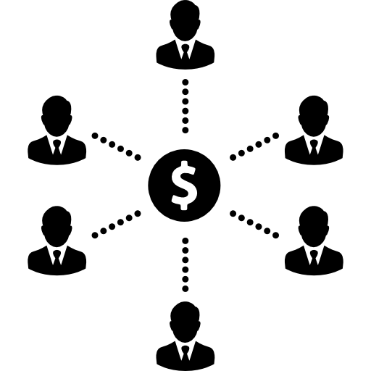

크라우드 펀딩
Crowd
Funding
Project
Made in YPTLAB . 2017
Notes:
앞서 말씀드렸듯이 저희는 크라우드 펀딩 서비스를 제공한다고 말씀 드렸는데, 생소한 단어라 잠시 설명 해 드리겠습니다
크라우드 펀딩 서비스란 군중들이 모여 자금을 조달하고 잠금이 모여 프로젝트를 이룰 수 있도록 도와주는 서비스입니다

Slide 10


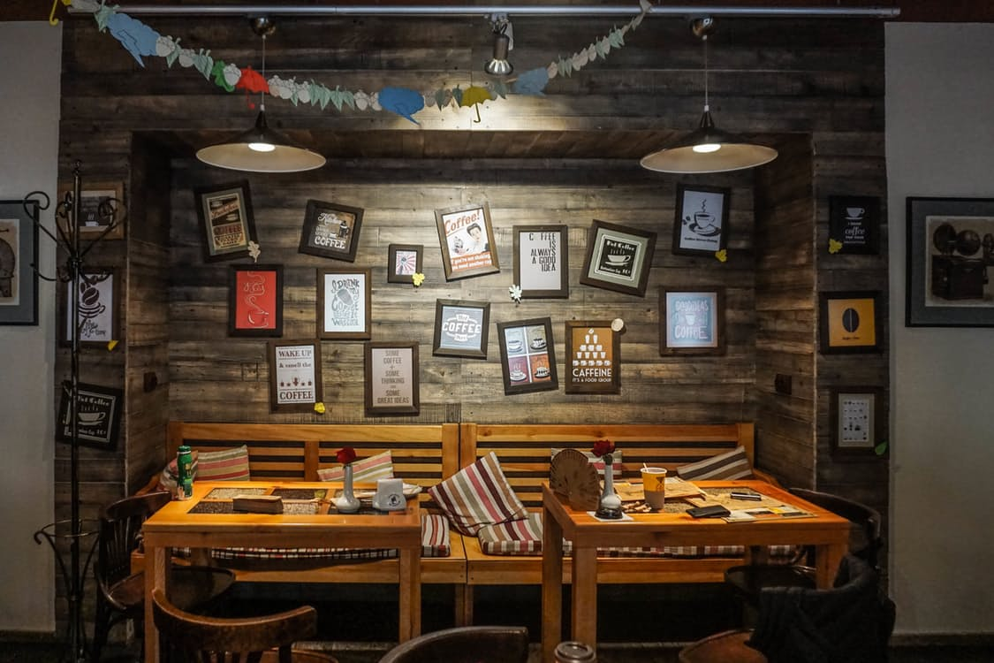

UNIVFLEA
UNIVERSITY STUDENT
CROWD
FUNDING
CREATIVE IDEA
PASSION
Notes:
저희 유니브 플리 는 젊은 대학생이 모여 자금을 조달하고 대학생의 확기적인 아이디어 그리고 높은 열정으로 만들어진 아이디어를 실현 시킬 수 있도록 공간을 제공 하는 서비스입니다

Slide 11
02
개발 기간 및 개별 업무분담
개발 기간
개별 업무분담
Notes:
다음으로 개발 기간 및 개별 엄무분담에 대해서 설명해 드리겠습니다

Slide 12
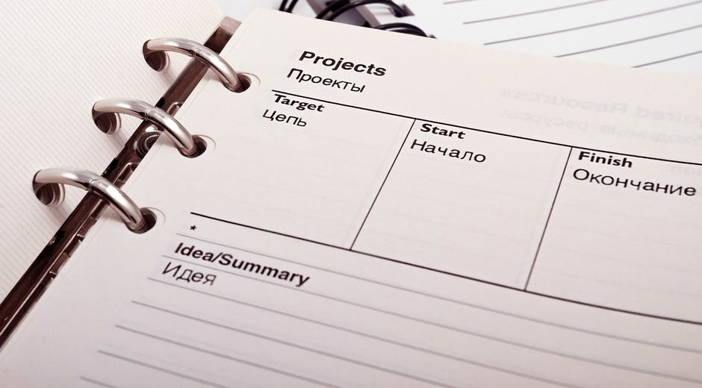
DEVELOPE
CALENDAR & TERM
Made in YPTLAB . 2017
Notes:
먼저 개발 기간입니다

Slide 13
 | 7 | 8 | 9 | 10 | 11 | 12 | 13 | 14 | 15 | 16 | 17 | 18 | 19 | 20 | 21 | 22 | 23 | 24 | 25 | 26 | 27 | 28 | 29
기존 Table 보완
Model 보완 + 정책 보완
아이디어 회의,벤치 마킹 정책 수립, 요구사항 정의서
유즈케이스 정의서 작성
분석다이어그램Table & View 설계
화면 설계 및 코딩
SqlMaps & DAO 코딩
컨트롤러 코딩 및 코드통합
발표 준비 및 문서 통합 (PPT제작 및 동영상 시연 준비)
리허설
발표
Notes:
저희는 8월 7일부터 29일까지 개발을 진행하였습니다
7일부터 시작하여 기존 테이블 및 정책을 보완하였고 그 이후 아이디어 회의를 하면서 벤치마킹, 요구사항 정의서, 유즈케이스 정의서를 작성하였습니다
그 이후 모델 계층 설계 및 화면 설계, 코딩을 진행하였습니다
26일부터 문서 통합 및 리허설을 진행하였습니다

Slide 14

PERSONAL
TASK SHARING
Notes:
개별 업무 분담
다음은 개별 엄무분담입니다

Slide 15
작성자명 | 유즈케이스 분석 및 설계 | UI화면 & 구현
임호근 | 프로젝트 삭제 서비스 프로젝트 심사 서비스 | 프로젝트 목록보기 서비스 프로젝트 상세보기 서비스
김현용 | 서포터 상세보기 서비스 서포터 검색 서비스 후원 신청 서비스 | 프로젝트 신청 서비스 프로젝트 수정 서비스
김주영 | 후원 취소 신청 서비스 후원 취소자 목록보기 서비스 후원 취소자 검색 서비스 유사도 검색 서비스 | 후원자 목록보기 서비스 후원자 검색 서비스 유사도 검색 서비스
윤현우 | - 프로젝트 취소 서비스 후원 취소 신청 서비스 서포터 상세보기 서비스 환불 서비스 결제 서비스 | - 프로젝트 취소 서비스 후원 취소 신청 서비스 서포터 상세보기 서비스 환불 서비스 결제 서비스
이승규 | 프로젝트 상세보기 서비스 프로젝트 취소 서비스 | 후원 취소자 목록 보기 서비스 후원 취소자 검색 서비스
이혜린 | 프로젝트 목록보기 서비스 프로젝트 신청 서비스 프로젝트 검색 서비스 | 프로젝트 심사 서비스 프로젝트 삭제서비스 프로젝트 후원신청 서비스 로그인 서비스
Notes:
다음과 같이 유즈케이스 , 화면 별로 담당자를 나누어 진행 하였습니다
프로젝트 목록, 상세보기 서비스는 제가 담당 하였고요, 프로젝트 수청,신청 서비스는 김현용씨, 후원자, 유사도 서비스는 김주영씨, 프로젝트 취소 화불 결제 서비스는 윤현우 씨, 후원 취소자 목록, 검색 서비스는 이승규씨, 프로젝트 심사, 로그인 서비스는 이혜린 씨가 담당하였습니다

Slide 16
03
Architecture
Architecture
개발 환경
System Architecture
Notes:
다음은 아키텍쳐 입니다

Slide 17

DEVELOPE
ENVIRONMENT
Notes:
첫번째로는 개발환경입니다

Slide 18
개발 환경
개발 언어
java(jre:1.8.0_112), Sql, HTML5, Javascript, CSS
통합 개발 툴(IDE)
플러그인
Spring STS(3.9.0 RELEASE), Iamport (결제/환불)
프레임워크
Spring(4.3.10), MyBatis(3.2.2)
API 및 라이브러리
jQuery(3.2.1)
DBMS
MySql(5.7)
설계 툴
Eclipse-neon3(4.6.3), Android Studio(2.3.3)
StarUML, Toad Data Modeler
Notes:
첫번째로는 개발환경입니다
저희는 자바를 주 언어를 사용하였고 이외에 database의 Sql, 클라이언트 측을 위한
HTML5,javascript,css 프로그래밍 언어를 사용하였습니다
통합 개불툴로는
이클립스와 안드로이드 스튜디오를 사용하였는데요, 이클립스에 Spring STS와 iamport 플러그인을 붙여서 사용하였습니다
모델계층 설계를 위해서 StarUML을 사용하였고,
database 계층 설게에서는 toad data modeler
또한 j2ee에 있어서 spring과 mybatis 프레임 워크를 연동하였습니다
DBMS는 Mysql5.7버전 그리고 API는 jQuery(3.2.1)버전에서 개발을 진행하였습니다

Slide 19

ARCHITECTURE
SYSTEM
Notes:
다음은 아키텍쳐에 대해서 설명드리겠습니다

Slide 20






System Architecture
CHROME 60.0.3112.11
DBMS(MySQL5.7)
Tomcat 8.5
Android
Made in YPTLAB . 2017
Notes:
시스템 아키텍쳐 입니다.
저희는 web application server로 tomcat 8.5버전을 사용하였고요, DBMS로는 mysql5.7버전을 사용하였습니다.
웹 혹은 모바일 클라이언트가 요청을 하게 되면 WAS에서는 그 요청을 받아들이고, 필요에 따라 DBMS에 접근 하여 원하는 페이지를 생성한 후 반환하게 됩니다. Web Application server와 DBMS를 분리하여 2-tier 환경을 갖추었습니다
이상으로 제 발표를 마치고, 다음 발표자가 이어서 진행하겠습니다

Slide 21
04
요구사항 분석
Benchmarking
벤치마킹
SWOT 분석
요구사항 정의서
Notes:
안녕하세요 요구사항 분석부터 발표를 맡은 이승규입니다.
. 저희는 요구사항 분석을 하기위해 와디즈와 크라우디 두가지 크라우드펀딩 서비스를 벤치마킹하기로 하였습니다.

Slide 22

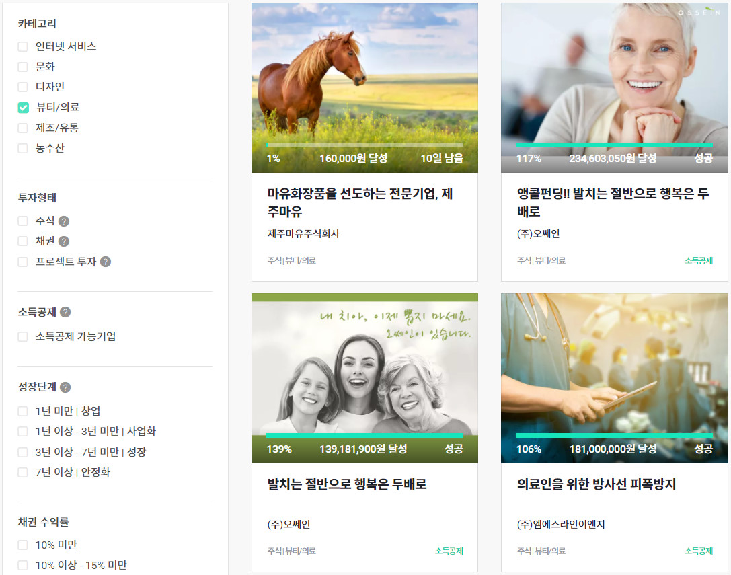
벤치마킹
국내 최대 규모 크라우드 펀딩 사이트
소규모 / 대규모 펀딩 분리
단순한 UI
다양한 카테고리별 펀딩 제공
복잡한 펀딩 신청절차
상업용 서비스 목적
Notes:
먼저 와디즈입니다. 와디즈는 국내 최대규모의 펀딩 사이트로 금액에 따라 소규모 펀딩과 대규모 펀딩이 구분되어 있습니다. 또한 펀딩을 진행할 때 사진으로 보여주는 직관적인 UI와 다양한 카테고리벌 펀딩으로 사용자들에게 편의성을 제공하고 있습니다. 그러나 복잡한 펀딩 신청 절차로 펀딩을 모집하려는 사람에게 접근성이 어렵고, 상업용 서비스 목적으로 운영되다 보니 비싼 수수료를 부과하고 있습니다.

Slide 23
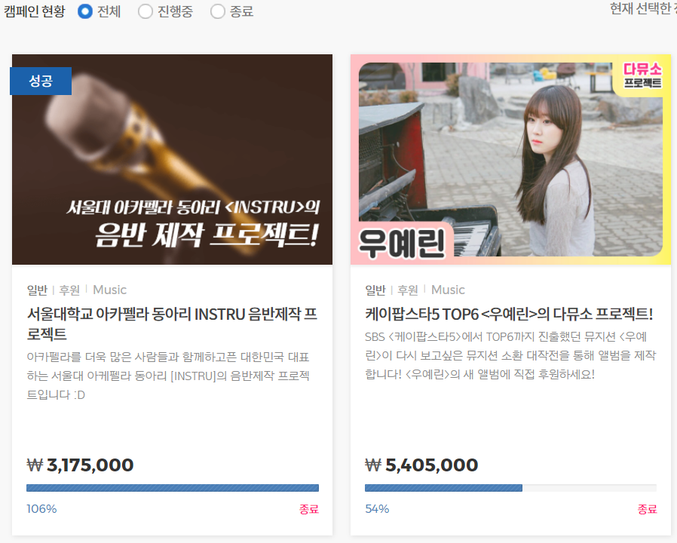

벤치마킹
국내 최대 규모 크라우드펀딩 사이트
투자(대자본)와 리워드(소자본)로 분리
단순한 UI로 초기 사용자도 쉽게 접근 가능
네이버 및 페이스북을 통한 쉬운 로그인
다양한 카테고리별 펀딩 제공
서류심사, 관계자 미팅 등 복잡한 펀딩 신청절차
상업적인 서비스에 초점이 맞춰져 있어, 일반
사용자들의 펀딩 신청이 어려움
소액투자 / 증권형투자 로 분리
소액투자는 재능 (공연, 기술)에 대한 펀딩에 초점
학생의 간단한 펀딩절차
사이트의 낮은 인지도
Notes:
다음은 크라우디 입니다. 크라우디는 소액투자와 증권형 투자로 분리 되어있습니다. 소액 투자는
재능이나 기술 물품에 대한 펀딩을 하고 증권형은 주로 스타트업 회사에 펀딩을 하여 주식이나 채권을 받는 형태로 되어있습니다.또한 크라우디는 학생들에게 일반인보다 간단한 펀딩 절차를 제공하였습니다.. 그러나 이 크라우디는 낮은 인지도로 적은 사람들로 인해 펀딩 종료가 잘 되지 않는다는 단점이 있습니다.

Slide 24
도입 서비스
소규모 / 대규모 펀딩 분리
카테고리 별 펀딩 분리
이미지 위주의 단순한 UI
학생의 간단한 펀딩절차
Notes:
그래서 저희는 이 두가지 펀딩 서비스를 바탕으로 와디즈에서는 펀딩의 대규모/소규모 분리와 카테고리별 분리 그리고 이미지 위주의 단순한 UI를
도입하기로하고, 크라우디에서는 학생의 간단한 펀딩절차 서비스를 도입하기로 하였습니다.

Slide 25






도입 서비스
메일을 통한 학생인증
메이커-서포터간 쪽지서비스 지원
프로젝트 심사 및 환불의 자동화
Notes:
또한 학생들에게 특화된 서비스이기때문에 대학교 이메일을 통한 학생인증을 하기로 하였고, 메이커와 서포터간의 쪽지 서비스를 지원하여 펀딩 상품 즉, 리워드에 대한 즉각적인 피드백을 받을 수 있도록 하였습니다. 또 관리자서비스에서는 프로젝트 심사 및 환불의 자동화로 관리자가 일일히 관리하지 않아도 되는 자동 시스템을 도입하였습니다.

Slide 26
SWOT 분석
• 대학생에 특화된 소규모 크라우드펀딩
서비스
• 기존에 없던 대학생들의 창의적인
아이디어를 실현시킬 기회를 제공
• 대학생 한정으로 인한 상대적으로 좁은 타겟층
• 서비스 초기 신뢰성 확보의 어려움
Strength
Weakness
• 회원가입시 학교 메일을 통한
대학생 인증으로 신뢰성 확보
• 대학생을 대상으로 특화 시킨
틈새시장 서비스
• 사기 사례 증가로 인한 사람들의
부정적인 인식
• 크라우드펀딩 경쟁 업체들의 증가
Opportunity
Threat
Notes:
다음은 SWOT분석입니다. SWOT에서의 강점은 대학생들에게 특화된 소규모 크라우드 펀딩 서비스를 제공하여 대학생들의 창의적인 아이디어를 실현 시킬 기회를 제공할 수 있다는 것 입니다.
그러나 이에 대한 약점으로는 대학생 한정으로 인한 좁은 타겟층으로 다양한 연령대에 어필 할 수 없다는 점이 있습니다. 또한 온라인 거래 사기 사고 사례로 인한 사람들의 부정적인 인식이 있습니다. 그래서 이를 극복하기 위해 회원가입시 학교 메일을 통한 학생인증으로 신뢰성을 확보하고 기존에 없던 대학생에게 특화된 타겟층을 대상으로 한 틈새시장을 공략한다는 점에 있습니다.

Slide 27
요구사항 정의서(프로젝트 신청)
프로젝트 신청 정보 입력 양식 제공
사용자는 입력양식에 맞게 정보를 입력
관리자의 심사 후 프로젝트 등록
Made By Why Not
Notes:
다음은 요구사항 정의서 입니다. 저희는 요구사항 정의서중 대표적인 2가지 프로젝트 신청과 프로젝트 심사를 선택하였습니다.
프로젝트 신청 서비스는 다음과 같은 입력 양식을 제공하여 입력 양식에 맞게 입력하고 관리자 심사후 프로젝트를 등록하게 됩니다.

Slide 28
요구사항 정의서(프로젝트 심사)
정해진 심사 일자에 심사 대상 프로젝트 목록을 불러온다
유사성 알고리즘에 따라 유사성 검사를 실시한다.
유사성 검사 결과 통과한 프로젝트는 등록하고, 탈락한
프로젝트는 삭제 처리해준다.
Made By Why Not
Notes:
다음은 프로젝트 심사입니다. 프로젝트 심사는 정해진 심사 일자에 대한 프로젝트 목록을 불러오고, 프로젝트에 대한 유사도 검사를 하여 유사도 검사를 통과할 경우 프로젝트를 등록하고,
유사도 검사를 통과하지 못할 경우 프로젝트가 삭제 처리 되게 됩니다.

Slide 29
05
유즈케이스 모델링
유즈케이스 요약 명세서
유즈케이스 다이어그램
분석 클래스 다이어그램
Notes:
다음은 유즈케이스 모델링입니다.

Slide 30

유즈케이스 요약명세서
Notes:
먼저 유즈케이스 요약명세서입니다.

Slide 31
유즈케이스 요약 명세서
유즈케이스 번호 | 유즈케이스명 | 유즈케이스 내용 | 담당자
UC001-1 | 프로젝트 목록 보기 서비스 | 사용자가 프로젝트 목록을 확인한다. | 이혜린
UC001-2 | 프로젝트 목록 보기 서비스 | 메이커가 내 프로젝트 목록을 확인한다. | 이혜린
UC001-3 | 프로젝트 목록 보기 서비스 | 서포터가 자신이 후원한 프로젝트 목록을 확인한다. | 이혜린
UC002-1 | 프로젝트 상세 보기 서비스 | 사용자가 프로젝트 상세정보를 확인한다. | 이혜린
UC002-2 | 프로젝트 상세 보기 서비스 | 메이커가 프로젝트 상세정보를 확인한다. | 이혜린
UC002-3 | 프로젝트 상세 보기 서비스 | 관리자가 프로젝트 상세보기를 확인한다. | 이혜린
UC003 | 프로젝트 신청 서비스 | 사용자가 프로젝트 신청한다. | 이혜린
UC004 | 프로젝트 검색 서비스 | 사용자가 시스템이 가진 프로젝트 목록 중 원하는 프로젝트를 검색한다. | 이승규
UC005 | 프로젝트 취소 신청 서비스 | 사용자가 등록한 프로젝트를 취소한다. | 이승규
UC006 | 프로젝트 삭제 서비스 | 시스템이 프로젝트를 자동으로 삭제한다. | 이승규
UC007 | 프로젝트 심사 서비스 | 관리자가 프로젝트 심사를 확인한다. | 임호근
UC008 | 프로젝트 수정 서비스 | 관리자가 프로젝트를 수정한다. | 임호근
UC009-1 | 서포터 목록보기 서비스 | 메이커가 자신이 유치한 프로젝트의 서포터 목록을 확인한다. | 김주영
UC009-2 | 서포터 목록보기 서비스 | 관리자가 전체 서포터 목록을 확인한다. | 김주영
UC0010-1 | 서포터 상세 보기 서비스 | 메이커가 서포터의 상세정보를 확인한다. | 김현용
UC0010-2 | 서포터 상세 보기 서비스 | 관리자가 서포터의 상세정보를 확인한다. | 김현용
Notes:
유즈케이스 요약 명세서에서는 크게 프로젝트 서비스 서포터 서비스

Slide 32
유즈케이스 요약 명세서
유즈케이스 번호 | 유즈케이스명 | 유즈케이스 내용 | 담당자
UC011-1 | 서포터 검색 서비스 | 사용자가 서포터 목록 중 원하는 서포터를 검색한다. | 김주영
UC011-2 | 서포터 검색 서비스 | 관리자가 서포터 목록 중 원하는 서포터를 검색한다. | 김주영
UC012 | 후원 신청 서비스 | 사용자가 후원을 신청한다. | 이승규
UC013-1 | 후원 취소 신청 서비스 | 사용자(서포터)가 후원취소를 한다. | 김주영
UC013-2 | 후원 취소 신청 서비스 | 관리자가 후원 취소를 한다. | 김주영
UC014 | 후원 취소 대기자 목록 보기 서비스 | 관리자가 후원 취소 대기자 목록을 확인한다. | 윤현우
UC015 | 후원 취소 대기자 검색 서비스 | 메이커가 후원 취소자 목록 중 원하는 후원 취소 대기자를 검색한다. | 윤현우
UC016 | 환불 서비스 | 관리자가 환불 처리를 제공한다. | 윤현우
UC017 | 유사도 검사 서비스 | 사용자가 유사도 검사 서비스를 제공받는다. | 김주영
UC018 | 회원가입 서비스 | 사용자가 회원가입을 진행한다. | 임호근
UC019 | 로그인 서비스 | 사용자가 로그인을 한다. | 임호근
UC020 | 쪽지 목록보기 | 사용자와 관리자가 쪽지 목록정보를 확인한다 | 윤현우
UC021 | 쪽지 상세보기 | 사용자와 관리자가 쪽지 상세정보를 확인한다 | 윤현우
UC022 | 쪽지 전송하기 | 사용자와 관리자가 쪽지를 전송한다. | 윤현우
UC023 | 쪽지 검색하기 | 사용자와 관리자가 쪽지를 검색한다 | 윤현우
Notes:
후원 서비스 환불서비스 유사도 검색서비스 쪽지 서비스로 구성되어있습니다.

Slide 33

유즈케이스 다이어그램
Notes:
다음은 유즈케이스 다이어그램입니다. 저희는 유즈케이스 다이어그램을 사용자 서포터 메이커 관리자로 나누어 작성했습니다.

Slide 34
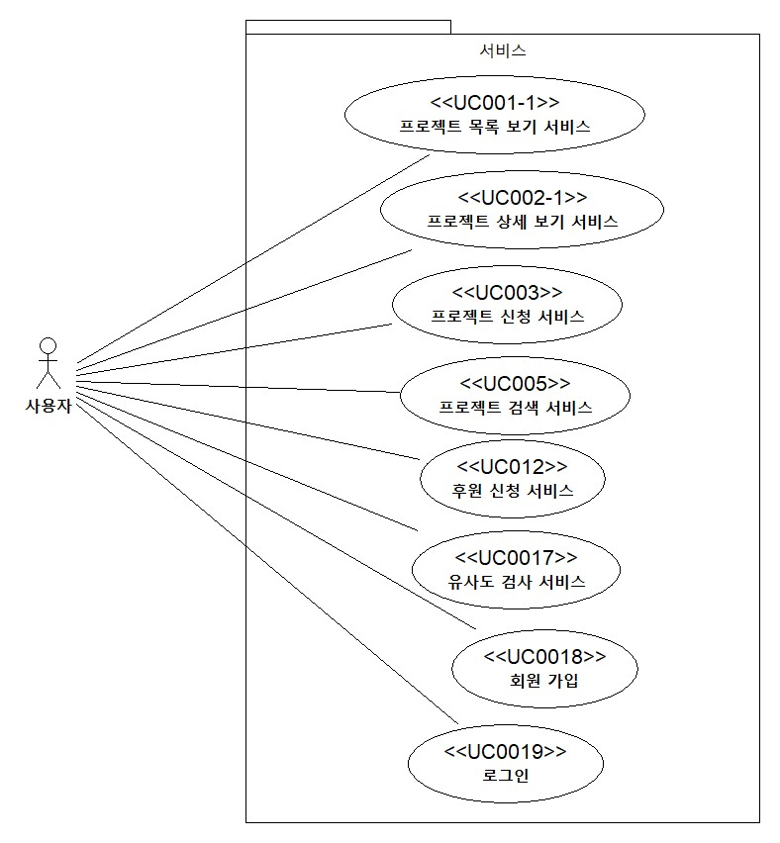
유즈케이스 다이어그램
사용자
Notes:
먼저 사용자에게는 다음과 같은 서비스를 제공하였습니다.

Slide 35
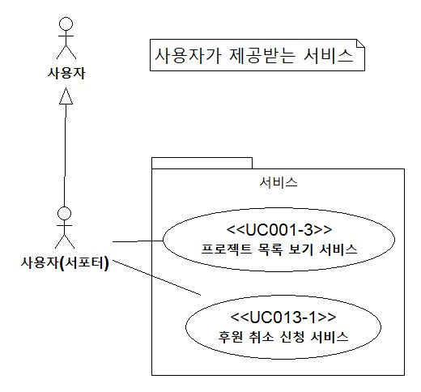
유즈케이스 다이어그램
서포터
내가 후원한 프로젝트
목록보기
후원 취소 신청하기
Notes:
서포터에게는 사용자가 제공받는 서비스에 더하여 내가 후원한 프로젝트 목록보기와 후원 취소 신청서비스를 제공하였습니다.

Slide 36
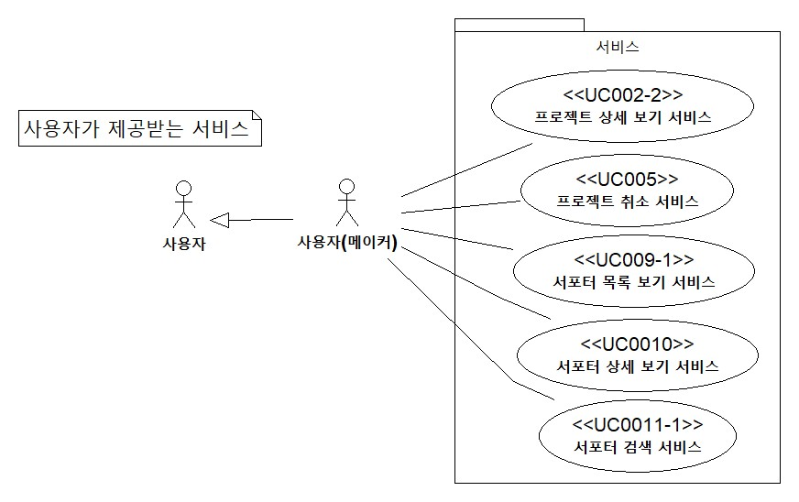
유즈케이스 다이어그램
내가 등록한 프로젝트
목록
내 프로젝트에 후원한
서포터 목록보기
메이커
Notes:
메이커에게는 사용자가 제공받는 서비스외에 다음과 같은 서비스를 추가로 제공하였습니다.

Slide 37
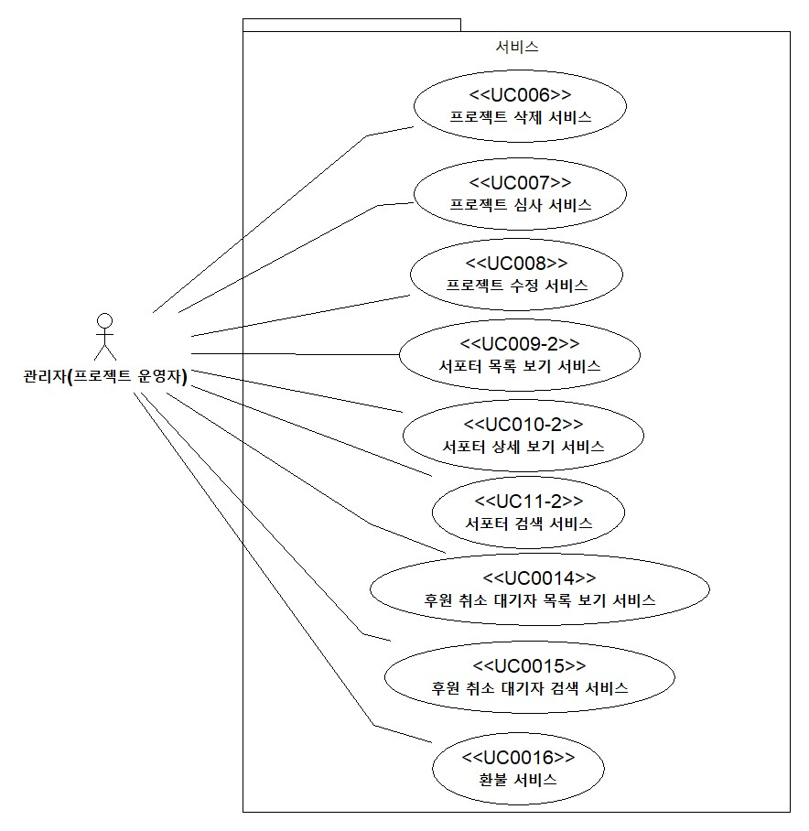
유즈케이스 다이어그램
관리자
Notes:
관리자에게는 다음과 같은 서비스를 제공하였습니다.

Slide 38

분석클래스 다이어그램
Notes:
다음은 분석 클래스다이어그램입니다. 저희는 유즈케이스 정의서에서 추출한 명사들을 바탕으로 다음과 같이 분석 클래스 다이어그램을 작성해보았습니다.

Slide 39
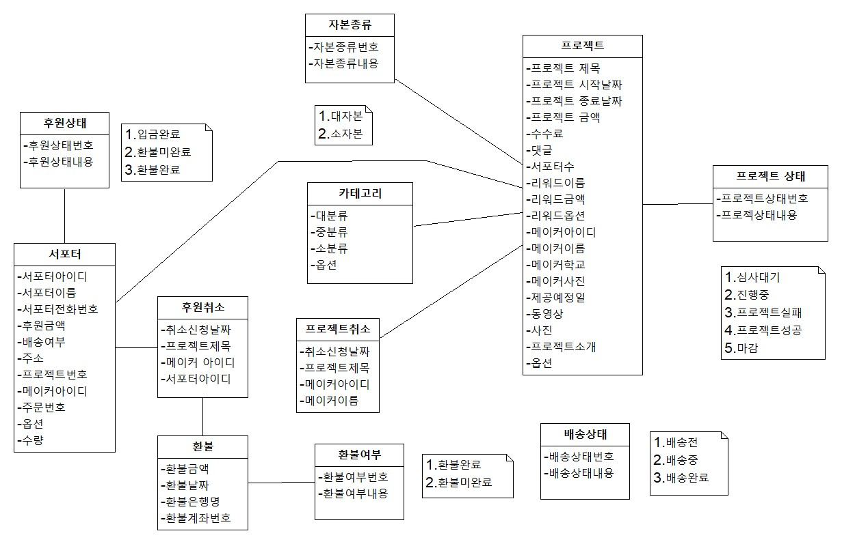
분석클래스 다이어그램

Slide 40
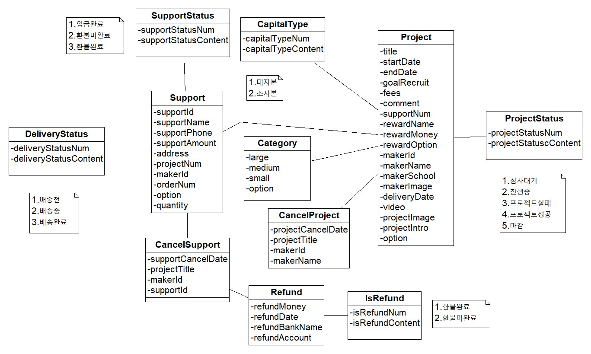
분석클래스 다이어그램
Notes:
한글 분석클래스 다이어그램으로 다음과 같이 영문으로 분석클래스 다이어그램을 작성해보았습니다. 이상으로 제 발표를 마치고, 다음발표자가 이어서 진행하겠습니다.

Slide 41
06
사용자 UI설계
View design
사용자 UI 구성(웹&앱 비교)
Notes:
안녕하세요. UI설계부터 발표를 맡은 김주영입니다. 저는 기본서비스인 로그인, 프로젝트 목록보기, 프로젝트 상세보기 대한 웹과 앱화면을 비교해서 설명 드리겠습니다.

Slide 42

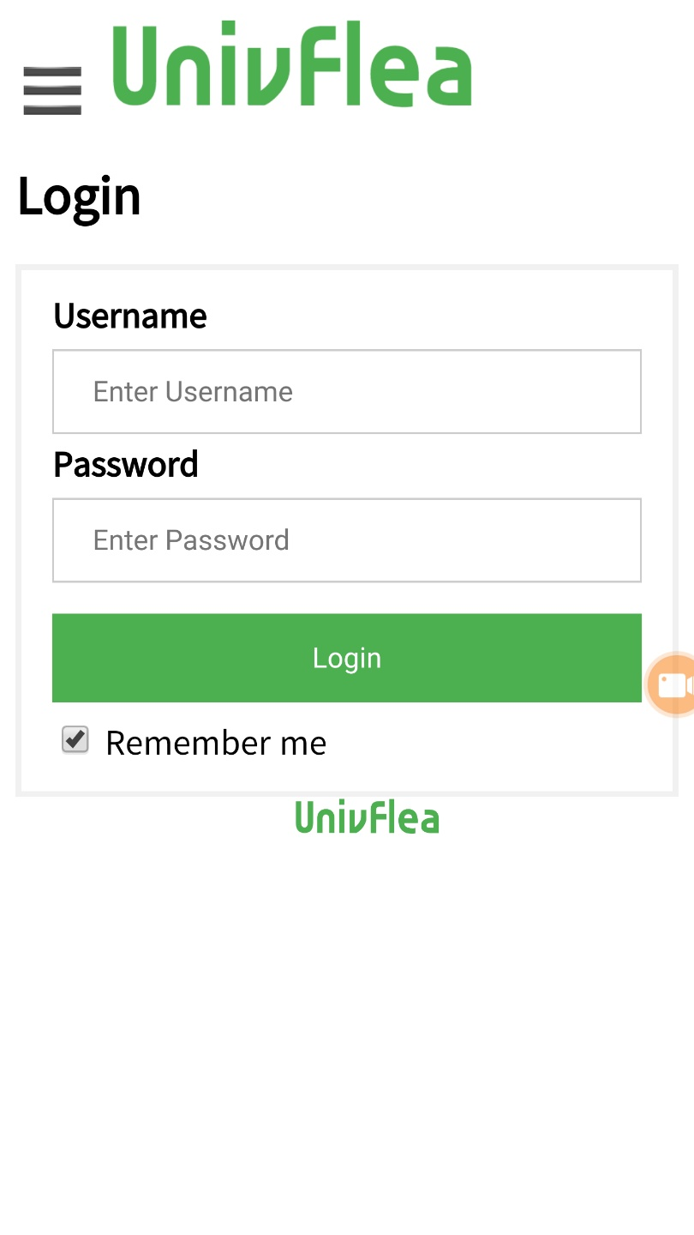
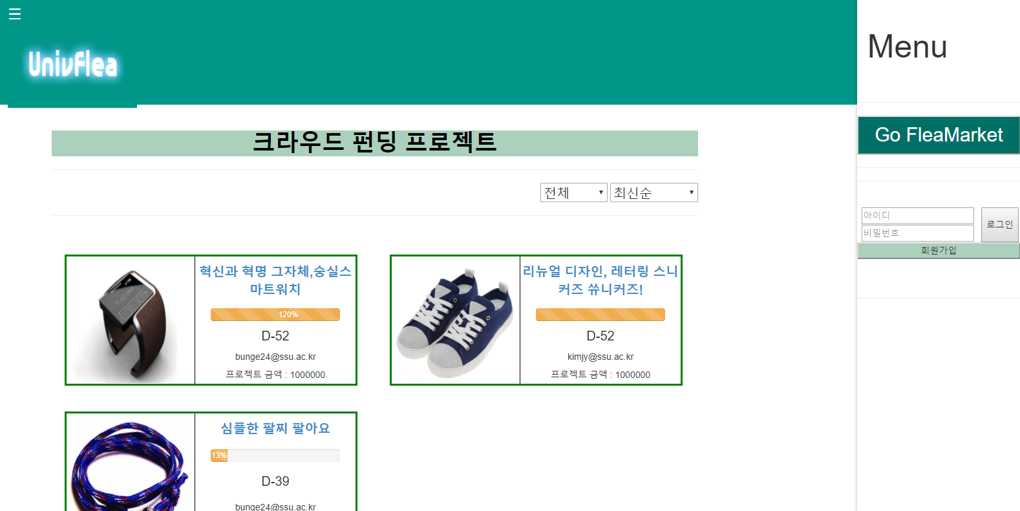
사용자 UI 구성
Notes:
우선 서비스가 시작되는 첫 화면을 보시면 좌측에 웹은 크라우드펀딩 목록과 로그인 화면이 같이 보여지고 있습니다. 하지만 앱은 로그인화면부터 서비스가 시작되는 것을 확인할 수 있습니다.

Slide 43
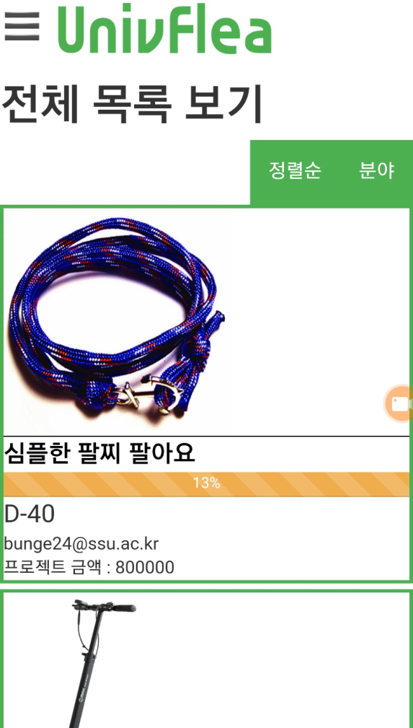
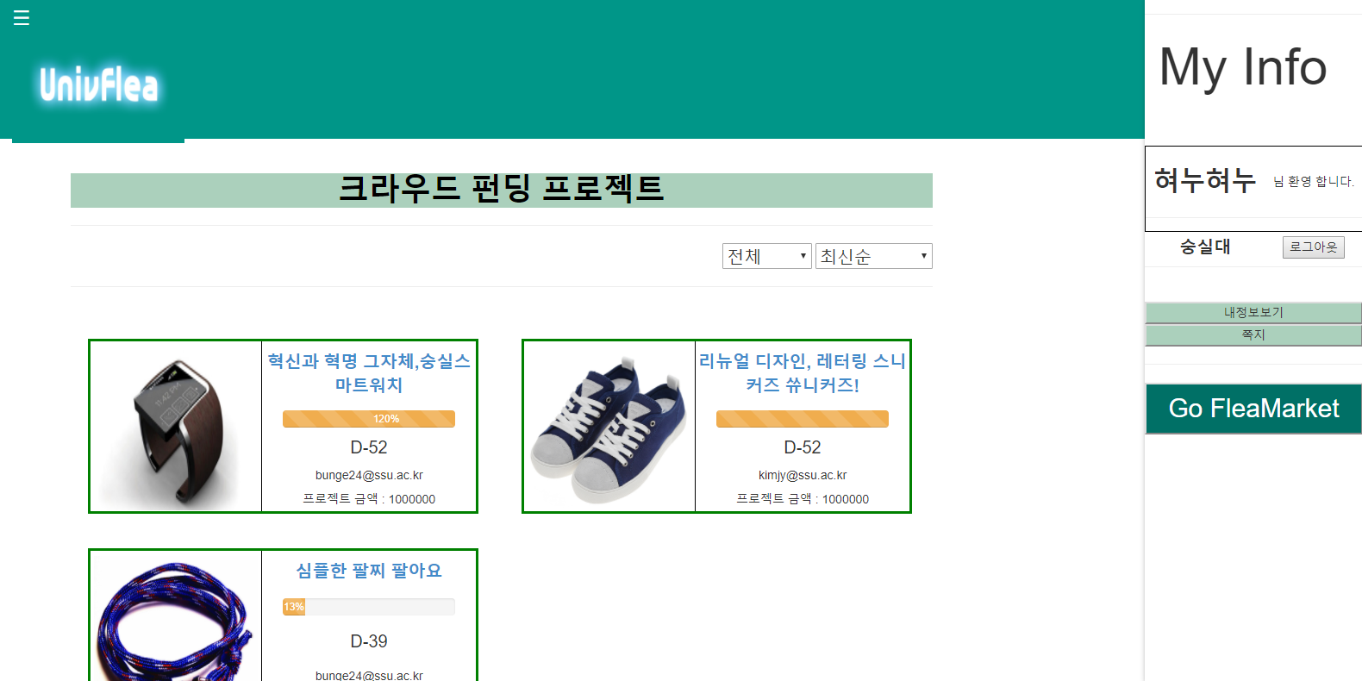
사용자 UI 구성
Notes:
또한 프로젝트 목록보기 웹 화면을 보시면 여러 프로젝트들이 동시에 보이고 있는 것을 확인할 수 있습니다. 하지만 우측에 앱 화면을 보시면 한 화면에 하나의 프로젝트만 보여주고 있으며 스크롤바를 통해서 프로젝트 목록을 확인할 수 있습니다.

Slide 44
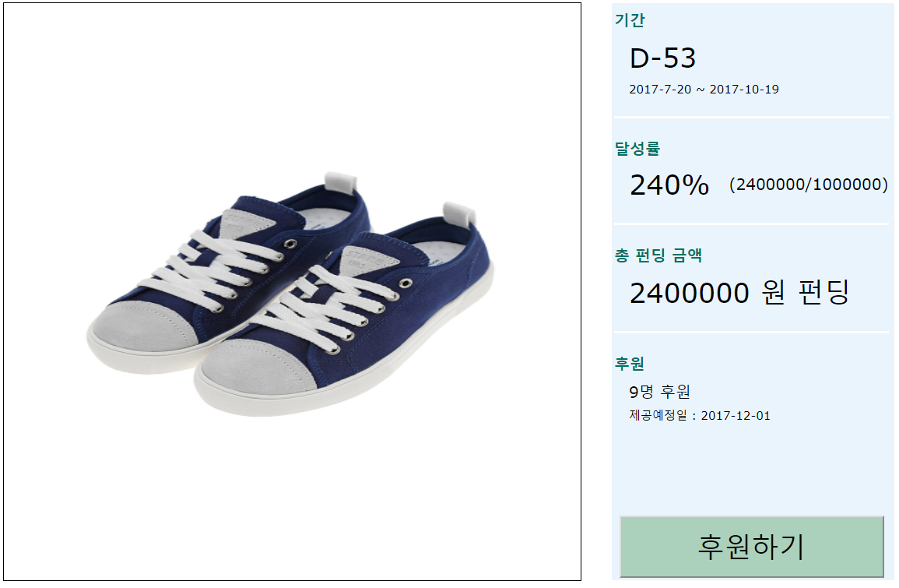
사용자 UI 구성
Notes:
다음은 프로젝트 상세보기 화면입니다.

Slide 45
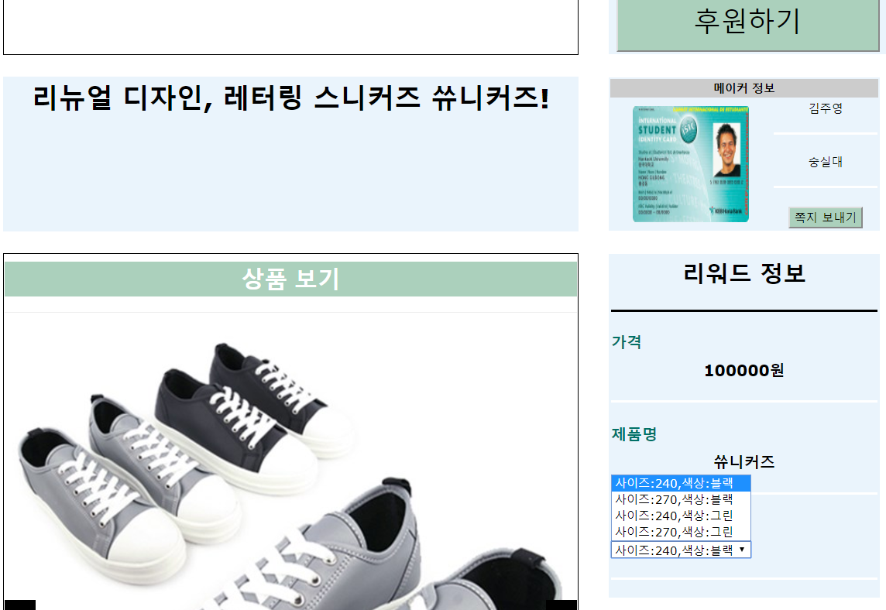
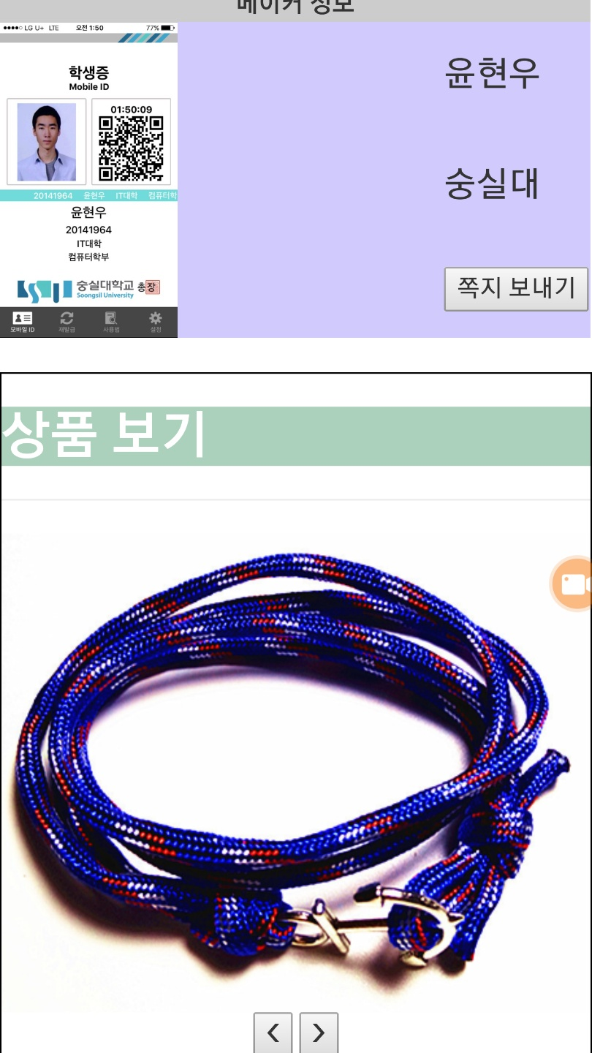
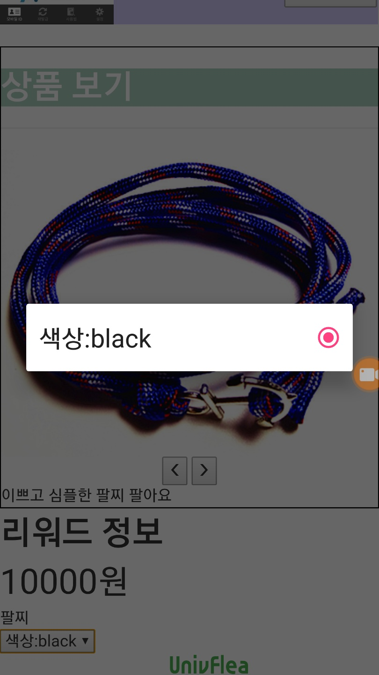
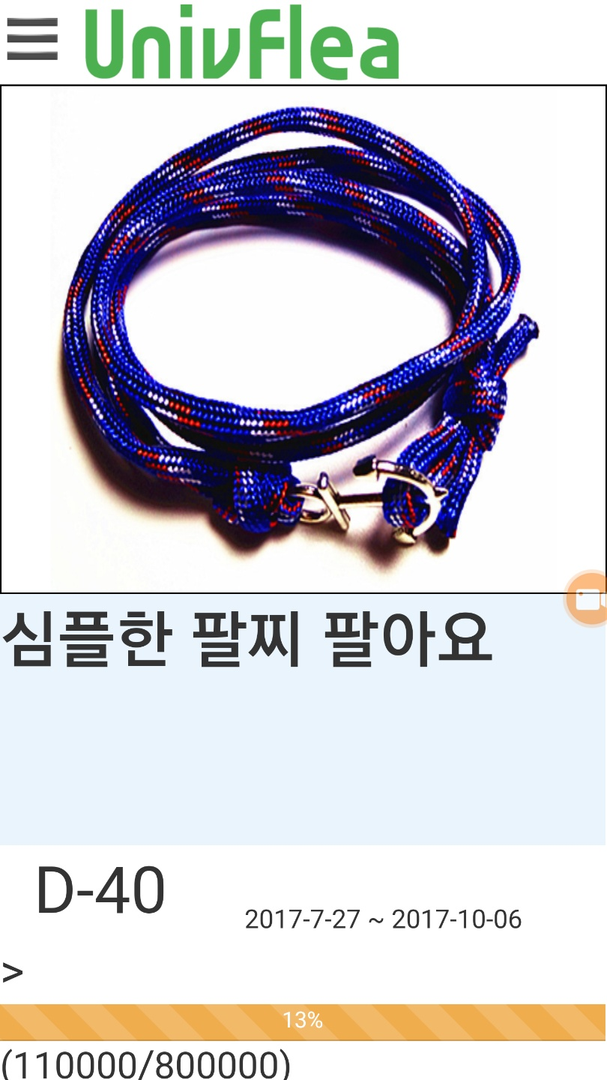
사용자 UI 구성
Notes:
웹 화면에는 프로젝트의 제목과 기간, 메이커나 상품에 대한 정보들이 한눈에 들어오는 것을 볼 수 있습니다. 반면 앱 화면은 동일한 컨텐츠가 제공되지만 해상도 차이 때문에 스크롤바 기능이 지원되는 것을 확인할 수 있습니다.

Slide 46
07
테이블 설계
Database Table design
테이블 설계
가상 테이블 설계(View)
Notes:
다음으로 테이블 및 가상 테이블 설계에 대해 설명 드리겠습니다.

Slide 47

테이블 설계

Slide 48
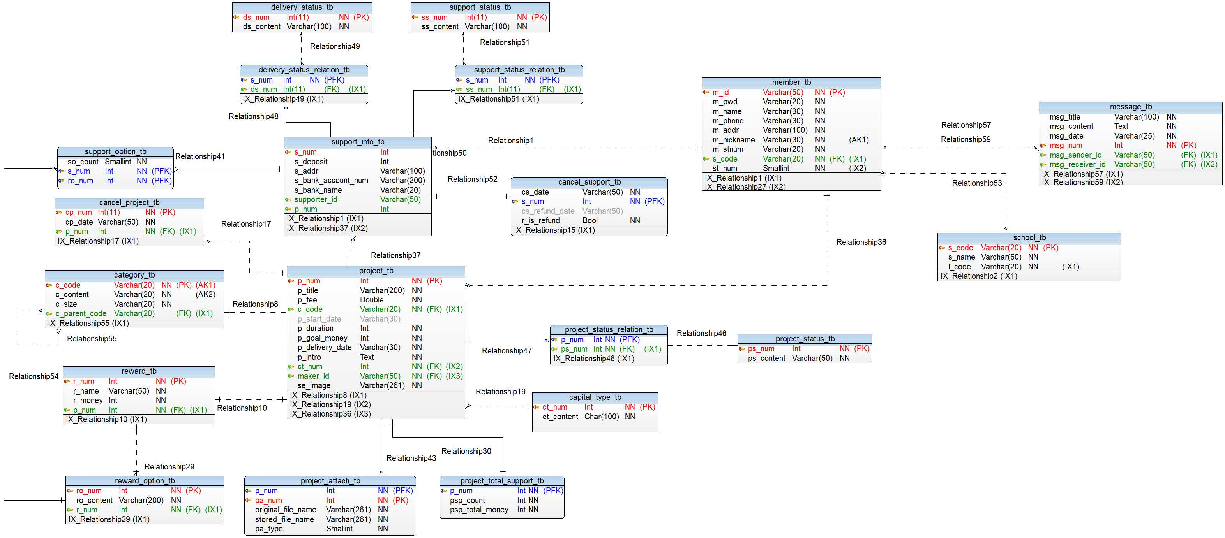
Notes:
지금 보이는 화면은 저희 프로그램에 사용되는 테이블 관계도 입니다. 이 중에서 중요한 테이블들 위주로 설명드리도록 하겠습니다. 먼저 프로젝트의 분류를 나타내는 카테고리 테이블입니다.

Slide 49

category_tb(카테고리)
카테고리 코드 PRIMARY KEY
카테고리 내용
카테고리 크기
부모 카테고리코드 FOREIGN KEY
대분류(B),중분류(M),소분류(S)
ex)
카테고리 코드 : BAC
카테고리 내용 : 청소
카테고리 크기 : M
부모 카테고리 코드 : BA(생활용품)
Notes:
프라이머리키로 카테고리 코드를 가지고 있습니다. 또한 저희는 카테고리를 나눌때에 대분류, 중분류, 소분류 이렇게 3단계 이루어져 있기 때문에 해당 카테고리가 어느 분류인지 보여주는 카테고리 크기라는 칼럼을 가지고 있습니다. 또한 부모 카테고리키라는 자기참조키를 가지고 있습니다.

Slide 50
Notes:
다음은 회원 테이블과 자본유형 테이블입니다.

Slide 51
member_tb(회원)
아이디 PRIMARY KEY
패스워드
이름
연락처
주소
닉네임
학번
학교코드 FOREIGN KEY
상태유형번호
capital_type_tb(자본유형)
자본유형번호 PRIMARY KEY
자본유형내용
대자본(1), 소자본(2)
ex) SSU : 숭실대학교
Notes:
우선 회원 테이블은 프라이머리키로 아이디를 갖고 있는데, 학교의 이메일 계정이 자신의 아이디가 됩니다. 우측에 자본유형 테이블을 보시면, 자본 유형번호와 내용으로 이루어져있습니다. 지본유형은 대자본, 소자본 두가지로 나누어져 있습니다.

Slide 52
Notes:
다음은 프로젝트 테이블입니다.

Slide 53
프로젝트 번호 PRIMARY KEY
프로젝트 제목
수수료
카테고리 코드 FOREIGN KEY
프로젝트 시작일
프로젝트 기간
목표금액
배송 예정일
프로젝트 소개
자본유형 번호 FOREIGN KEY
메이커 아이디 FOREIGN KEY
메이커 이미지
project_tb(프로젝트)
category_tb(카테고리)
capital_type_tb(자본유형)
member_tb(회원)
Made in YPTLAB . 2017
Notes:
보시다시피, 프로젝트 테이블은 프라이머리키로 프로젝트 번호를 갖고 있습니다. 카테고리 테이블로 부터 카테고리 코드를 전이받고있으며, 자본유형 테이블로부터 자본유형 번호를, 회원테이블로부터 메이커의 아이디를 전이받고 있습니다. 또한 프로젝트 시작일과 프로젝트 기간이라는 칼럼을 가지고 있습니다. 프로젝트가 신청될때에는 사용자에게 프로젝트 기간만을 입력받고, 심사에서 통과되는 시점에 입력받은 기간을 통해, 시작일과 종료일을 계산하도록 했습니다.

Slide 54
Notes:
프로젝트테이블을 설명드렸으니 후원정보테이블도 살펴 보도록 하겠습니다.

Slide 55
support_info_tb(후원정보)
후원 번호 PRIMARY KEY
후원 금액
주소
환불계좌번호
환불계좌은행명
아이디 FOREIGN KEY
프로젝트 번호 FOREIGN KEY
member_tb(회원)
project_tb(프로젝트)
Notes:
우선 후원번호를 프라이머리키로 가지고 있습니다. 또한 후원취소나, 프로젝트 취소 시 환불서비스를 위해 환불 계좌번호와 환불 은행명 컬럼을 가지고 있습니다. 그리고 멤버테이블로부터 아이디를, 프로젝트 테이블로부터 프로젝트 번호를 전이받은 것을 볼 수 있습니다.

Slide 56
가상테이블 설계
Notes:
지금까지 주요 테이블들에 대해 설명 드렸는데요, 테이블을 설계할때에는 정규화 과정을 거치기 때문에, 각각의 테이블들은 속성별로 묶이게 됩니다. 하지만 사용자에게 서비스를 제공하기 위해서는 서비스 단위의 데이터가 제공되어야합니다. 따라서 저희는 서비스단위의 데이터를 제공하기 위해서 각각의 테이블들을 참조하고있는 가상테이블을 설계 하게 되었습니다.

Slide 57
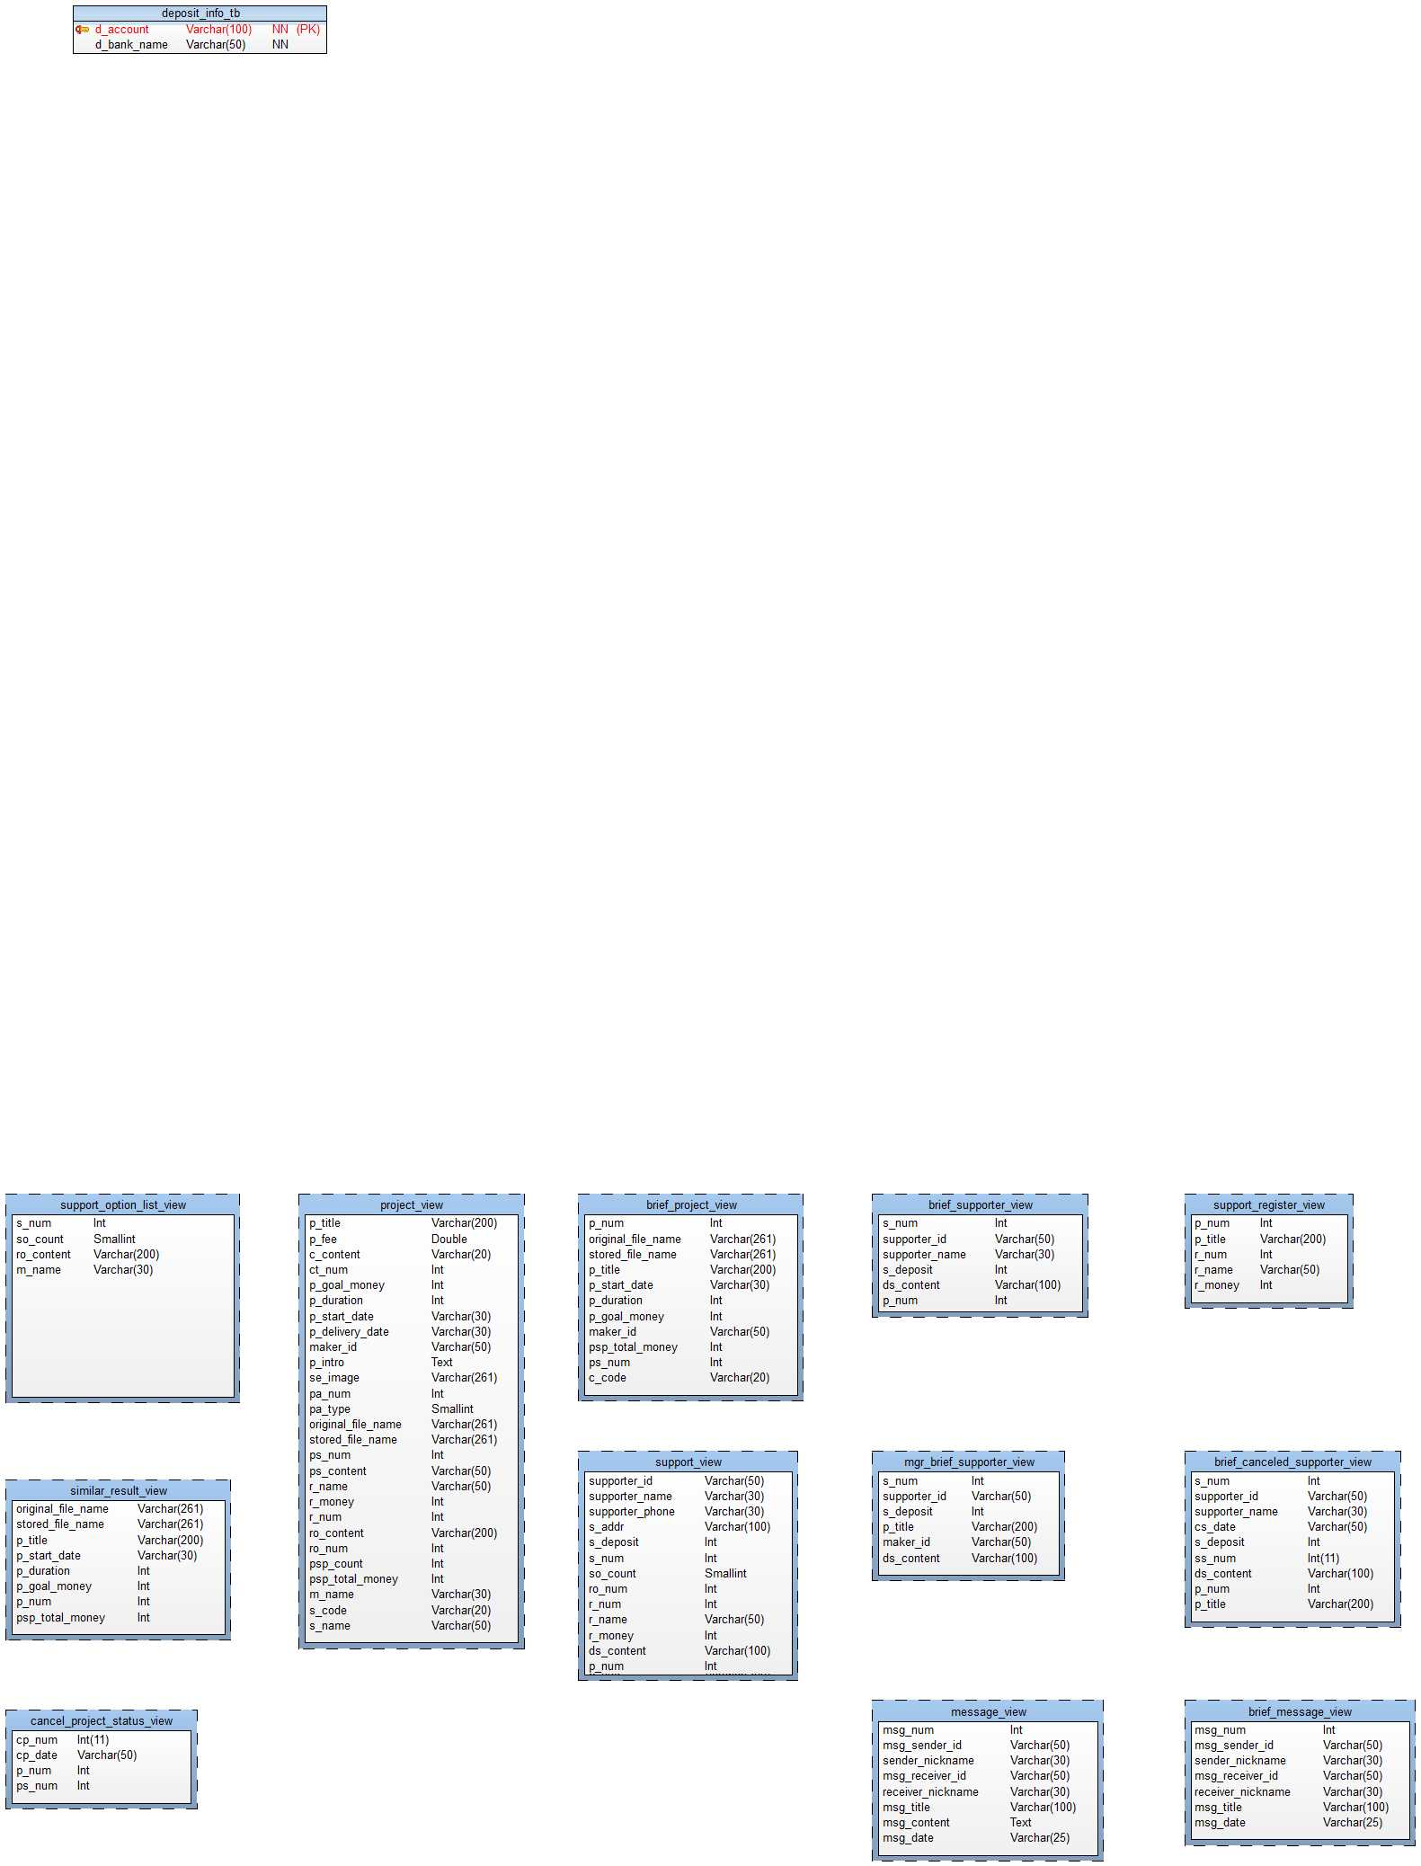
Notes:
지금 보시는 화면은 저희 프로그램에 사용되는 뷰 목록입니다. 저는 이 뷰들 중에서 프로젝트뷰와, 서포트뷰에 대해 설명드리도록 하겠습니다.

Slide 58
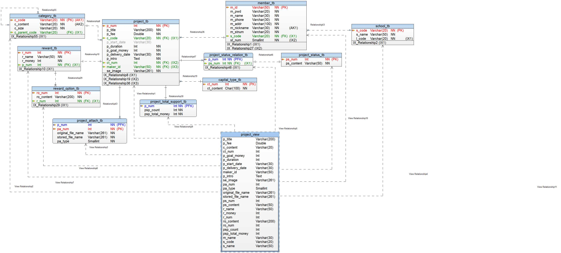
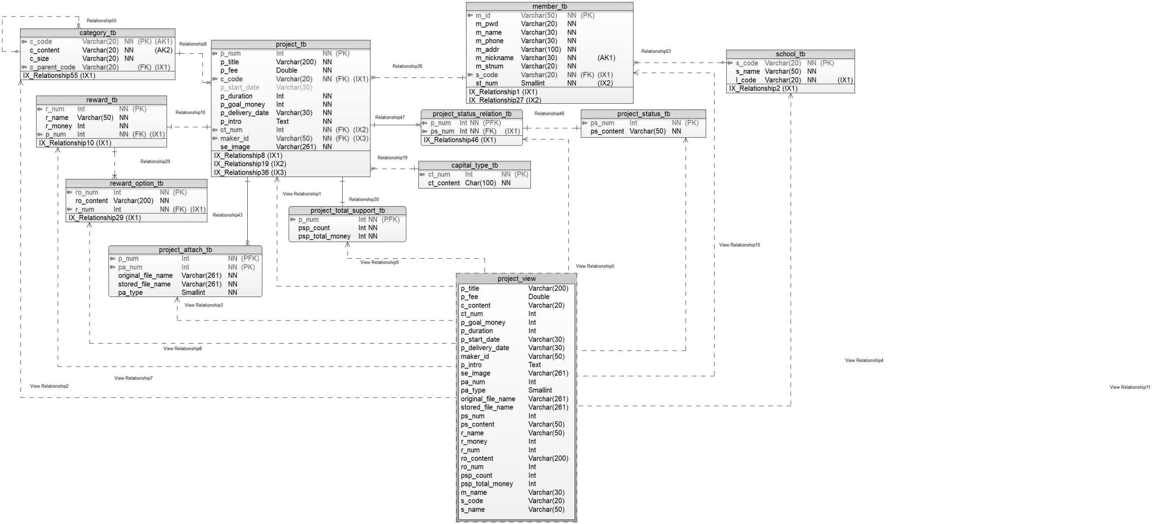
member_tb
프로젝트 뷰
category_tb
project_tb
프로젝트 제목
프로젝트 수수료
자본 형태
목표금액
프로젝트 기간
프로젝트 시작일자
메이커 아이디
프로젝트 소개
판매자 사진
카테고리 내용
첨부파일 번호
첨부파일 타입
기존 파일명
저장 파일명
프로젝트 상태번호
프로젝트 상태내용
리워드명
리워드 금액
리워드 번호
리워드옵션 내용
리워드 옵션 번호
서포터수
현재달성금액
멤버 이름
학교코드
학교명
reward_tb
reward_option_tb
project_attach_tb
Notes:
지금 보시는 화면은 저희 프로그램에 사용되는 뷰 목록입니다. 저는 이 뷰들 중에서 프로젝트뷰와, 서포트뷰에 대해 설명드리도록 하겠습니다. 먼저 프로젝트 뷰부터 살펴보도록 하겠습니다. 프로젝트뷰는 프로젝트 테이블로부터 제목과, 수수료등 프로젝트에 필요한 정보를 가지고 옵니다. 또한 카테고리 내용에 대한정보, 첨부파일에 대한 정보, 프로젝트에 들어가는 리워드옵션에 대한 정보, 프로젝트의 메이커에 대한 정보, 메이커의 학교에 대한 정보를 가져오는 뷰를 설계하였습니다.

Slide 59
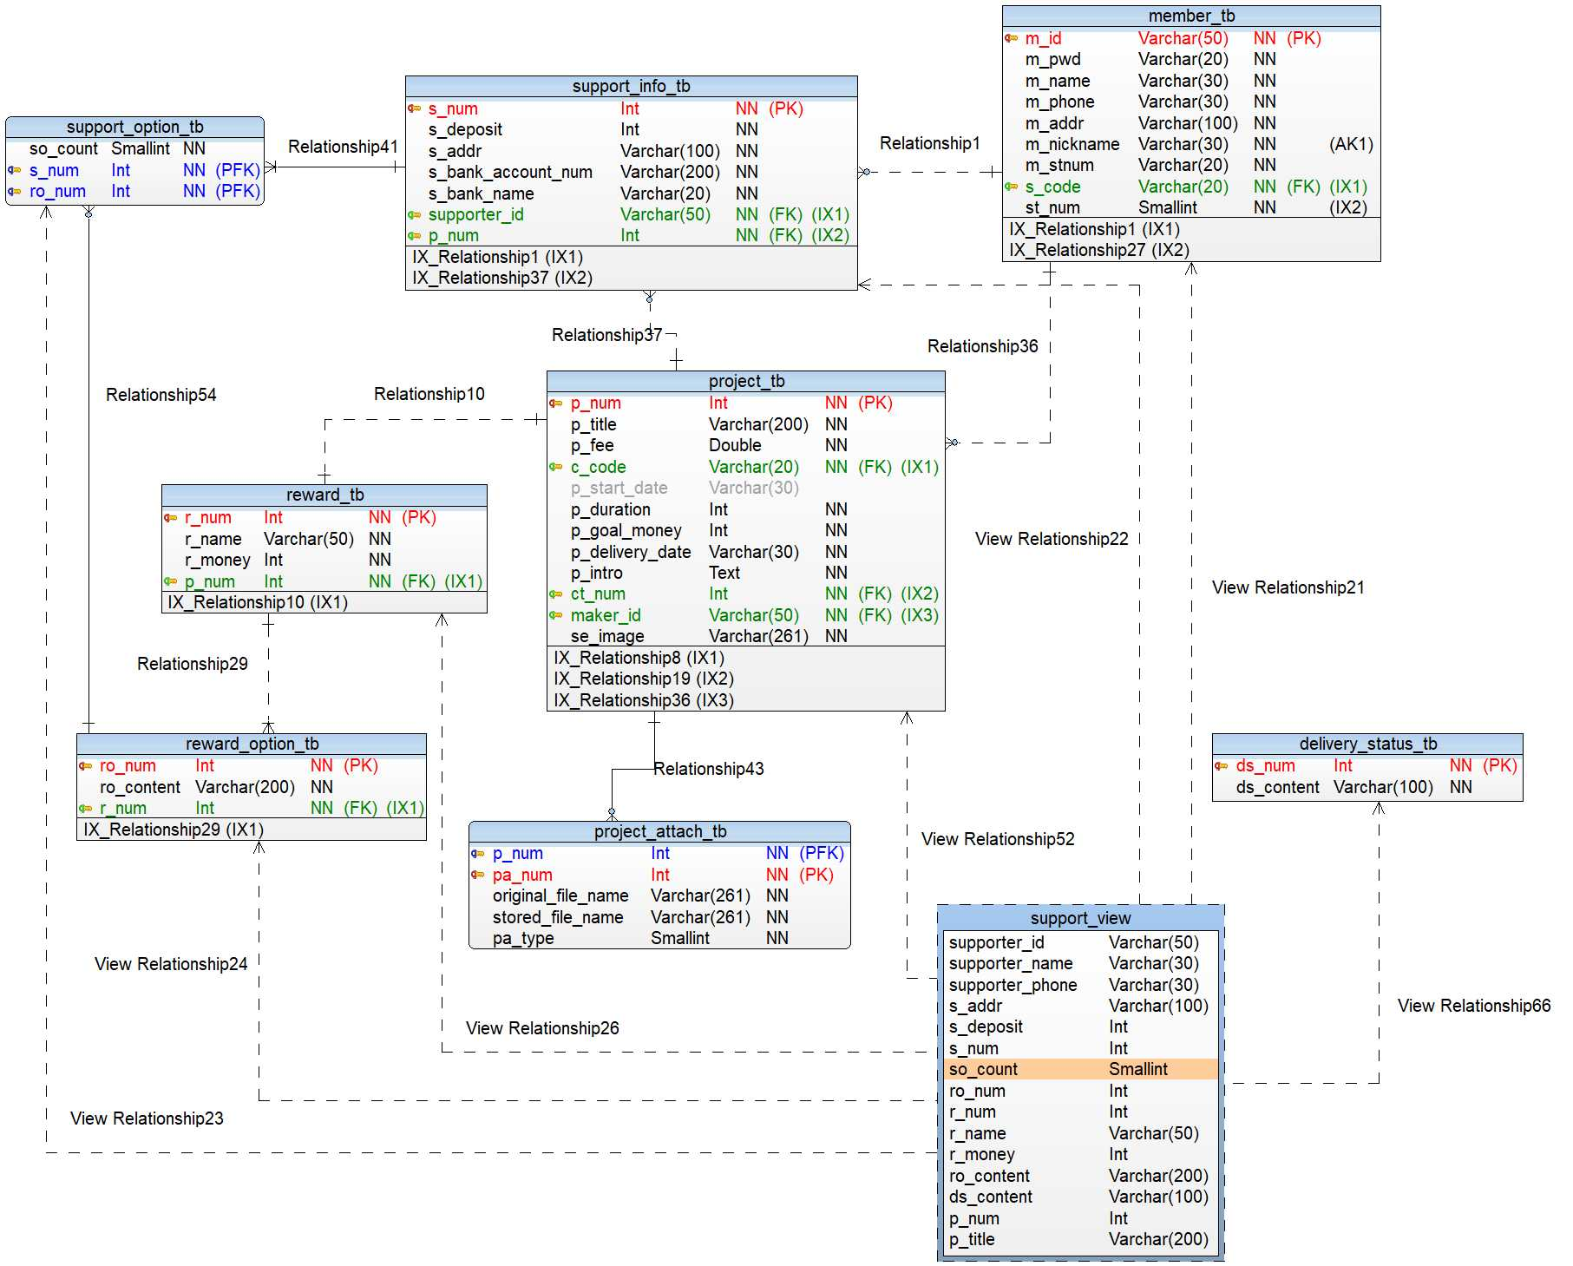
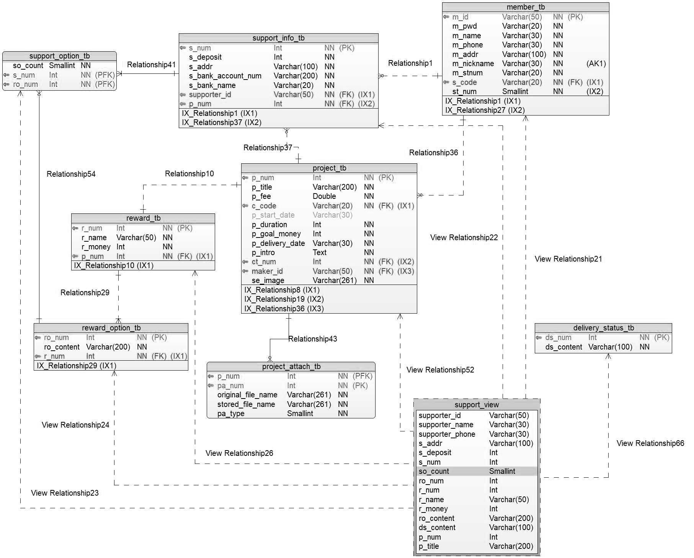
support_option_tb
support_info_tb
member_tb
후원 뷰
서포터 아이디
서포터 이름
서포터 전화번호
주소
후원 금액
후원 번호
옵션 갯수
옵션 번호
옵션 내용
리워드 번호
리워드 이름
리워드 금액
배송상태 내용
프로젝트 번호
reward_tb
project_tb
delivery_status_tb
Notes:
다음은 후원정보 화면에 필요한 후원 뷰 입니다. 역시 여러 테이블로부터 참조를 통해 필요한 정보를 가져옵니다. 후원 뷰는 멤버 테이블로부터 서포터에 대한 정보를 가져오고, 서포트 인포 테이블로부터 후원정보에 대한 데이터를 가져옵니다. 또한 리워드 옵션에 대한정보와, 배송에 대한 정보, 프로젝트에 대한 정보를 가져오는 뷰를 다음과 같이 설계하였습니다.
이상으로 제 발표를 마치고, 이상으로 제 발표를 마치고, 다음 발표자가 이어서 진행하겠습니다.

Slide 60
08
MVC 설계
MVC Design
Model 설계
View 설계
Controller설계
전체 다이어그램

Slide 61
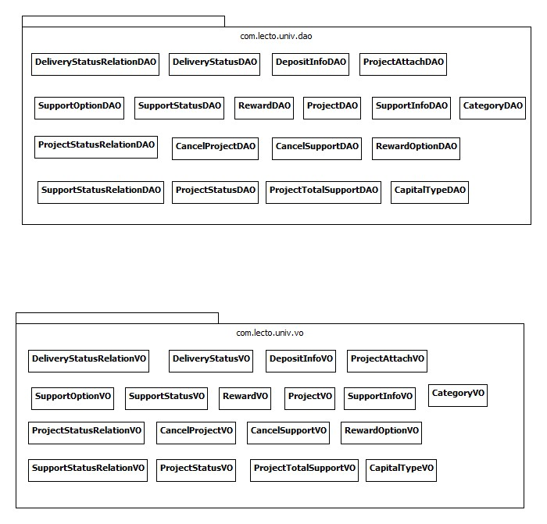
Model 설계
DBMS
Notes:
먼저 model 설계입니다 앞서 보신 테이블과 1대1 맵핑을 하여 dao와 vo를 설계하였습니다.
Dbms와 정보를 주고 받기 위해 dao를 그 정보를 저장하기 위해 vo를 설계하였습니다.

Slide 62

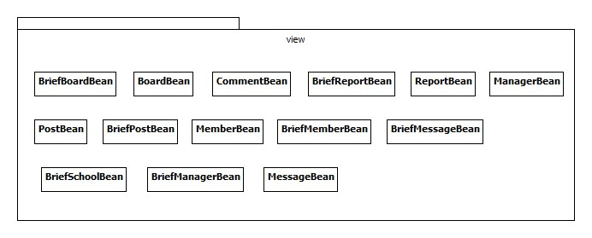
View 설계
*.jsp
com.lecto.univ.bean
Notes:
다음은 view설계입니다. 각 화면당 필요한 정보를 주고받기 위한 bean 객체를 설계하였습니다.

Slide 63
Service 설계
DetailProjectService
UpdateProjectReqService
UpdateProjectService
PROJECT CONTROLLER
CreateProjectReqService
CreateProjectService
DeleteProjectService
ListProjectService
CreateSupportService
CONTROLLER
SUPPORT CONTROLLER
ListSupportService
DeleteSupportService
DeleteSupportService
SIMILAR CONTROLLER
SimilarService
Notes:
Service는 비즈니스 로직을 처리하는 협업 dao를 기준으로 설계하였습니다.
그중 deletesupportService에 대해 설명 드리겠습니다.

Slide 64
Service 설계-Delete Support Service
DeleteSupportService
후원 취소 신청하기
CancelSupportDao
SupportStatusRelationDao
후원취소대기자
목록보기
BriefCanceledSupporterViewDao
후원취소 대기자
검색하기
BriefCanceledSupporterViewDao
Made in YPTLAB . 2017
Notes:
이와 같이 후원취소 신청하기의 cancelsupportdao, 후원취소 대기자 목록보기에서 briefcanceledSupporterviewdao, 후원취소 대기자 검색하기에서 briefcanceledSupporterviewdao을 묶어 deletesupportservice를 설계하였습니다.

Slide 65
Controller 설계
PROJECT CONTROLLER
CONTROLLER
SUPPORT CONTROLLER
SIMILAR CONTROLLER
Notes:
컨트롤러는 프로젝트와 후원 유사도를 컨트롤 하는 3가지로 구성하였습니다.
그중 프로젝트 컨트롤러에 대해 설명 드리겠습니다.

Slide 66







Controller 설계-Project Controller
프로젝트 상세보기
프로젝트 신청하기
프로젝트 목록보기
프로젝트 수정하기
프로젝트 검색하기
프로젝트 삭제하기
Made in YPTLAB . 2017
Notes:
프로젝트 설계에는 프로젝트 상세보기, 신청하기, 수정하기, 삭제하기, 검색하기, 목록보기 서비스를 컨트롤합니다.

Slide 67
Controller 설계-Project Controller
Made in YPTLAB . 2017
Notes:
프로젝트 컨트롤러는 상세보기를 위한 프로젝트 메소드 신청하기를 위한 creat메소드, 수정하기 위한 update 메소드, 삭제하기위한 cance메소드, 목록보기를 위한 projectlist메소드, 검사하기를 위한 search메소드가 있습니다.

Slide 68
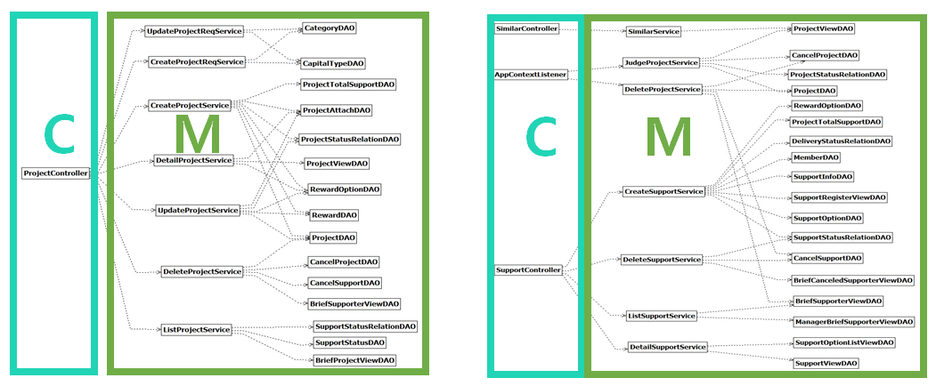
전체 클래스 다이어 그램
V
*.JSP
Made in YPTLAB . 2017
Notes:
전체 클래스 다이어 그램을 보시면 Jsp로 구성된 뷰와 각 컨트롤러 계층 서비스와 dao로 이루어진 모델계층으로 이루어져있습니다.

Slide 69
MVC DESIGN
Spring Web MVC
MODEL
HANDLER MAPPING
CONTROLLER
<<INTERFACE>>
DAO
DAO IMPL
DBMS
CLIENT
DISPATCHER
SERVLET
service
VIEW
RESOLVER
VIEW
Notes:
간략하게 보시면, 저희 univflea는 spring web mvc 패턴과 model로 구성되어 있고
spring web mvc 패턴은 dispatcher servlet을 중심으로 주고받는 모습입니다.
Client와 diapatcher servlet이 요청과 응답을 하고
Handler mapping에는 request와 컨트롤러를
컨트롤러는 request와 modlelandview를
View reslver는 view와 viewname을
View는 model과 response를 주고받습니다.
이를 연결하기 위해
바운더리 계층인 서비스를 이용하는 구조입니다.
이상으로 제 발표를 마치고, 다음 발표자가 이어서 진행하겠습니다.

Slide 70
09
로직 설계
Logic
유사도 검사 서비스
자동 심사 서비스
자동 삭제 서비스
Notes:
안녕하십니까 로직설계부분 발표를 맡은 윤현우입니다.
로직설계 부분에서는 유니브 플리의 중요 서비스에 대한 로직에 대해 설명드리겠습니다.

Slide 71

유사도 검사 서비스
Dice Coefficient
Algorithm
BI-GRAM ANALYZE 를
이용한 두 문자열 비교 알고리즘
Made in YPTLAB . 2017
Notes:
유니브 플리는 프로젝트의 무분별한 다중 생성 및 아이디어 카피를 막기 위해 프로젝트 내용의 유사도를 검색하는
유사도 검사 서비스를 도입했습니다.
유사도 검사 서비스는 dice coefficient 알고리즘을 사용했습니다.
다이스 코이피션 알고리즘은 바이그램 아날라이즈를 이용한 두 문자열의 비교 알고리즘입니다.

Slide 72
로직 설계-유사도 검사
Bi-gram Analyze?
Lectopia
(le, ec, ct, to, op, pi, ia)
문자열을 연속된 2글자 기준 단위로 절단해 분석!
Made in YPTLAB . 2017
Notes:
바이그램 분석이란 문자열을 연속된 2글자 기준으로 분석하는 것을 의미합니다.
예를들어 보겠습니다. 렉토피아라는 단어를 연속된 두 글자로 분석하는경우 다음과 같은 7개의 문자셋으로
분석 할 수 있습니다

Slide 73
로직 설계-유사도 검사
Dice Coefficien Algorithm Ex)
(Le, ec, ct, to, op, pi, ia)
Lectopia
N_{equal} = 6
N₁ = 7
(Re, ec, ct, to, op, pi, ia)
Rectopia
N₂ = 7
Notes:
바이그램 아날라이즈를 통해 다이스 코이피션 알고리즘을 설명드리겠습니다.
L로 시작하는 렉토피아와 r로 시작하는 렉토피아 두 문자열의 유사도를 비교할때 각각을 바이그램 아날라이즈를 통해
7개의 문자셋으로 분석 할 수 있습니다. 이때 다른 문자셋은 1개이므로 같은 문자셋은 6개임을 알 수 있습니다

Slide 74
로직 설계-유사도 검사
Dice Coefficien Algorithm Ex)
(Le, ec, ct, to, op, pi, ia)
Lectopia
N₁ = 7
N_{equal} = 6
(Re, ec, ct, to, op, pi, ia)
Rectopia
N₂ = 7
2(N_{equal})
2 x (6)
유사도 =
=
=
0.85
N₁ ₊ N₂
7 + 7
Notes:
이때, 유사도 공식을 통해 유사도를 측정 할 수 있습니다. 같은 문자셋의 개수에 2를 곱한것을 전체 문자셋의 개수로
나누면 유사도를 구할 수 있습니다

Slide 75

로직 설계
프로젝트 자동 심사
&
취소 프로젝트 자동 삭제 서비스
Made in YPTLAB . 2017
Notes:
다음으로 프로젝트 자동 심사 서비스와 취소 프로젝트 자동 삭제 서비스입니다.

Slide 76
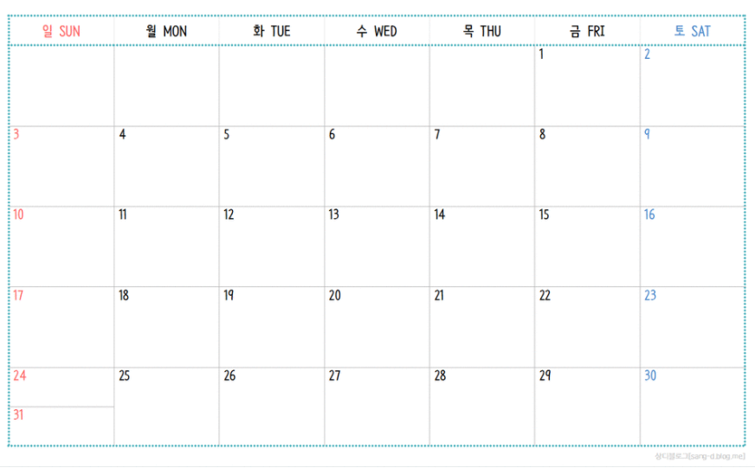
로직 설계-자동 서비스
오전 2시
자동진행
매월 2일, 17일 프로젝트 심사 및 취소 프로젝트 삭제
Notes:
오전2시, 매월 2일과 17일에 자동 서비스를 진행합니다. 2일에 진행하는 경우 1일부터15일까지, 17일에 진행하는경우
16일부터 31일까지의 내역을 처리합니다

Slide 77
로직 설계-자동 서비스
프로젝트
심사
유사도 80% 이하 통과
취소된 프로젝트 삭제
프로젝트의 후원자가 모두 환불
유사도 통과시 진행중인 프로젝트로 등록
취소신청된 프로젝트를 목록에서 삭제
Notes:
프로젝트 심사시에는 유사도 80프로 이하의 프로젝트만 통과되며 유사도 통과시 진행중인 프로젝트로 등록하게 됩니다.
취소된 프로젝트의 삭제시에는 후원자를 취소 명단에 등록 한 후 프로젝트 목록에서 삭제합니다

Slide 78
로직 설계-자동 서비스
Listener & Thread 로 구현!
Listener
Thread
Notes:
이런 자동 서비스를 유니브 플리에서는 리스너와 쓰레드로 구현했습니다.
리스너 내부에서 스레드를 생성시키는 구조입니다

Slide 79
로직 설계-자동 서비스
Listener
ApplicationListener
Notes:
자동서비스를 진행하는 리스너는 어플리케이션 리스너를 사용했습니다.
어플리케이션리스너를 사용한 이유는 두가지가 있습니다. 첫번째 이유는 바로 빈객체에대한 접근권한, 즉 라이프사이클입니다.

Slide 80
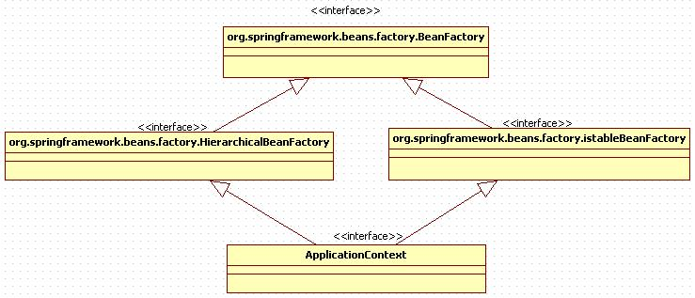
로직 설계-자동 서비스
ApplicationListener
Notes:
어플리케이션리스너는 어플리케이션 컨텍스트 인터페이스를 구현한 클래스가 던지는 이벤트를 리스닝 할 수 있습니다.
이때 어플리케이션컨텍스트는 빈펙토리를 확장한 구조로써 빈객체에대한 접근 권한이 가능합니다.

Slide 81
로직 설계-자동 서비스
ApplicationListener
ContextRefreshed
Event
ApplicationContext 초기화 OR 갱신 EVENT
ContextClosed
Event
ApplicationContext 소멸 EVENT
RequestHandled
Event
DispatcherServlet을 사용하는 Web의 HTTP 요청시 발생EVENT
Notes:
어플리케이션리스너를 이용한 두번째 이유는 리스닝 타이밍입니다. 유니브플리의 자동서비스는 서버가 구동되는 동시에 실행이 되도록 설계되었습니다. 어플리케이션 컨텍스트는 서버가 구동되는 동시에 생성되며 서버가 종료되는 동시에
소멸됩니다. 따라서 어플리케이션 리스너 또한 어플리케이션 컨텍스트가 초기화될때 발생하는 이벤트인 컨텍스트리프레시드이벤트를 리스닝 할 수 있으며 소멸될때 발생하는 컨텍스트 클로즈드이벤트와 디스페쳐서블릿을 사용하는 요청 http request 요청시 발생하는 리퀘스트 핸들 이벤트를 리스닝 할 수 있습니다.

Slide 82
로직 설계-자동 서비스
Thread
ScheduleThreadPoolExcutor
Notes:
자동 서비스의 로직은 스레드 내부에 구현되어 있습니다. 이때 사용하는것이 스케쥴쓰레드풀이그제큐터입니다.
이 이그제큐터는 스래드단위로실행하는 클래스입니다.

Slide 83

로직 설계-자동 서비스
ScheduledThreadPoolExecutor
running
scheduleAtFixedRate(new Runnable{
logic
})
shutDown
Notes:
스케줄스레드풀이그제큐터는 시간을 정해서 정해진 시간마다 스래드를 생성시킵니다.
스레드풀이그제큐터 내부의 스케쥴엣픽스드레이트라는 메서드에
러너블 인터페이스를 구현 한 후 그 내부에 자동서비스로직을 구현해 서비스를 구현했습니다.

Slide 84
10
시퀀스 다이어그램
Sequence Diagram
프로젝트 신청
프로젝트 심사
Notes:
안녕하세요 시퀀스 다이어그램부터 발표를 맡은 김현용입니다.
시퀀스 다이어그램은 저희 프로그램의 서비스 중 핵심 서비스인 프로젝트 신청, 프로젝트 심사 서비스에 대하여 진행하겠습니다.(클릭)

Slide 85

시퀀스 다이어그램 – 프로젝트 신청
프로젝트 후원상태 저장
(달성률)
프로젝트 상태정보 저장
(심사대기)
프로젝트 첨부파일 정보 저장
리워드 옵션 정보 저장
프로젝트 정보 저장
리워드 정보 저장
예치금 결제성공시
Bean VO 변환
DB에 저장된
Key값
시스템은 프로젝트 신청 정보를 저장한다.
사용자가 프로젝트 정보 입력 후, 신청 서비스를 요청한다.
시스템은 예치금 결제를 요청하고, 사용자가 결제를 완료한다.
Notes:
(클릭)먼저 사용자가 프로젝트 정보를 입력하고, (클릭) 신청을 요청합니다.
이후 시스템은 예치금 결제를 요청하고, 사용자가 결제를 완료하게 됩니다. (클릭)
결제에 성공하면, 사용자가 입력한 정보를 토대로 ProjectRegisterBean을 생성합니다.
그리고 실제 필요한 업무를 처리하는 서비스 계층에게 이 객체를 넘겨주게 됩니다.(클릭)
서비스 계층에서는 넘겨받은 Bean객체에서 데이터들을 얻어낸 후, VO 타입으로 변환시키게 되는데요. 먼저 프로젝트 고유의 정보를 가지는 ProjectVO를 생성하고,(클릭) ProjectDAO 에게 데이터 저장을 요청합니다. (클릭)
데이터 저장시, 테이블의 key인 프로젝트 번호의 경우 데이터베이스 상에서 auto_increment 로 할당되는데요. 이 값은 이후 데이터 저장시 필요하기 때문에,(클릭) 그 값을 데이터베이스로부터 리턴받아서 가져옵니다. (클릭)
다음은 프로젝트에 첨부된 파일을 저장합니다.
첨부파일의 경우, 데이터베이스에 이진파일 타입(BLOB)으로 저장하지 않고 파일의 경로만을 저장하였는데요. 그 이유는 속도와 그리고 분산처리 배포를 고려하였기 때문입니다.(클릭)
이렇게 Bean 객체에서 얻어낸 첨부파일들의 파일경로를 이용해 데이터베이스에 저장할 수 있도록 하였습니다. (클릭)
그 다음은 프로젝트의 상태를 저장합니다. (클릭)프로젝트 상태는 변경이 되는 값이기 때문에 project 테이블과 분리하였기 때문에, 따로 저장을 하도록 하였습니다. (클릭)
그리고 프로젝트의 현재 후원상태를 저장합니다. (클릭)물론 프로젝트 심사가 완료되야 시작이 되기 때문에,등록이기 때문에, 현재 후원 금액과 서포터 수를 0으로 하여 생성하여 주었습니다. (클릭)
다음은 리워드 정보를 저장합니다. (클릭)서포터에게 제공되는 상품 정보를 저장하는데, 프로젝트 정보를 저장할 때와 마찬가지로(클릭), key값이 auto_increment로 생성이 되며, 이 key값이 이후 데이터 저장시 필요하기 때문에 리턴받아서 가져옵니다. (클릭)
마지막으로 리워드의 옵션들을 저장합니다. (클릭)앞서 리턴받은 리워드의 key값을 포함하여 VO를 생
성하며, 또한 옵션은 한 리워드에 여러 개가 있을 수 있기 때문에 VO를 옵션 개수만큼 생성을 하고
List타입으로 넘겨주게 됩니다. 그리고 DAO에게 데이터 저장을 요청하고 프로젝트 신청이 완료됩니다.

Slide 86
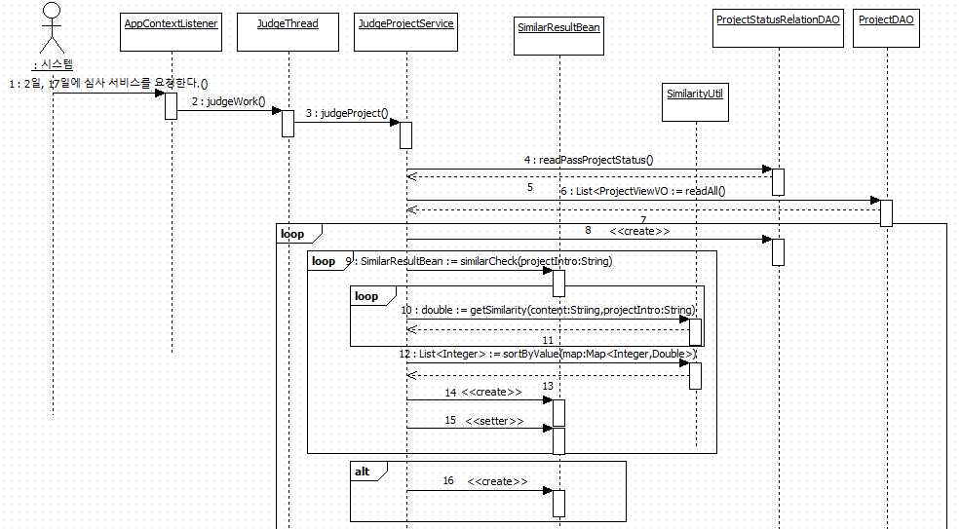
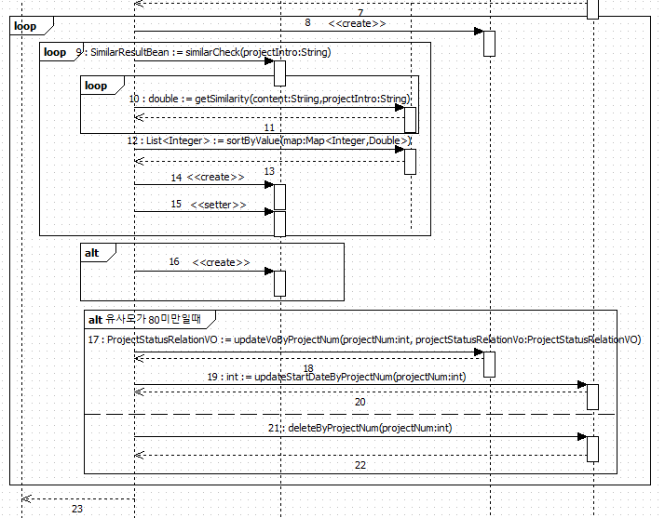
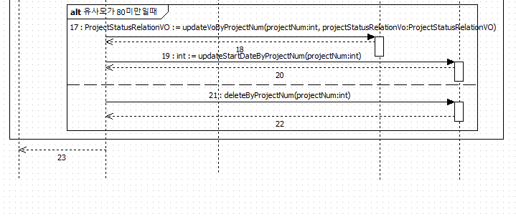
시퀀스 다이어그램 – 프로젝트 심사
시스템은 정해진 심사기간(N-5)에 심사 검사절차(N-6)에 맞게 프로젝트를 검사한다.
시스템은 심사대상(N-1)인 프로젝트 신청 목록(N-2)을 불러온다.
시스템은 해당 프로젝트에 대한 상태 여부를 심사 승인으로 수정한다
시스템이 프로젝트 심사 서비스를 요청한다.
시스템은 Use Case를 종료한다.
Notes:
다음은 프로젝트 심사 시퀀스 다이어그램입니다. (클릭)
먼저 시스템은 매 시간 단위로 심사 서비스를 요청합니다. (클릭)
이 때, 매월 2일 혹은 17일 오전 2시라는 조건이 만족되면 Judge Project
Service를 호출하고, 그러면 시스템은 프로젝트 상태를 읽어서, 심사 대상인 프로젝트의 목록을 불러오
게 됩니다. (클릭)
시스템은 앞서 설명드린 유사도 알고리즘을 기반으로 유사도 체크를 하게 되고, 유사도 검사 결과가
80을 넘는 것이 없는 경우 프로젝트 상태를 심사 승인으로 수정하게 됩니다. (클릭)

Slide 87

API SPEC - 프로젝트 신청
Notes:
다음은 API Spec입니다.
API Spec은 앞서 말씀드린 시퀀스 다이어그램에서 프로젝트 신청 서비스에 대하여 어떤 식으로 구성되어있는지 설명드리겠습니다.

Slide 88
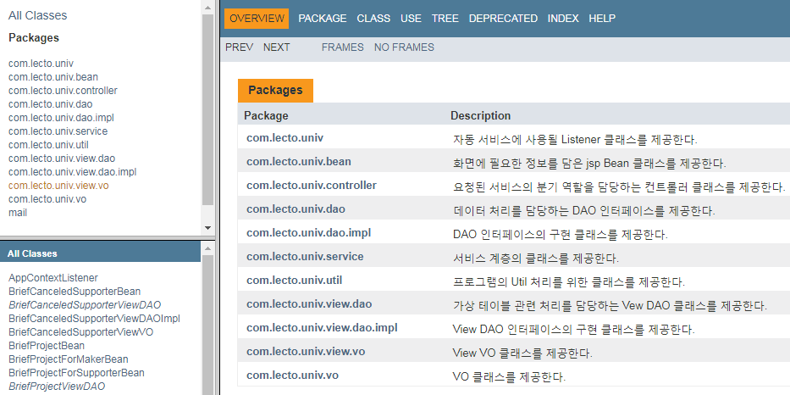
API Packages
Notes:
먼저 전체 패키지, 클래스를 보실 수 있는 화면입니다.

Slide 89
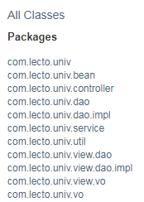
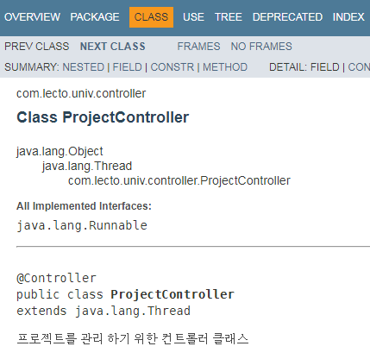
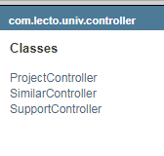
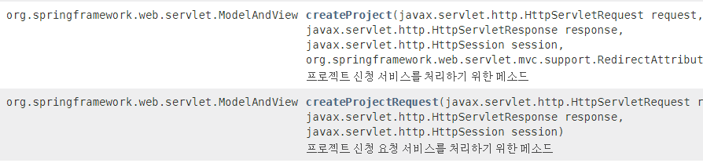
프로젝트 신청-Controller
Notes:
프로젝트 신청에서 쓰이는 프로젝트 컨트롤러를 보실 수 있습니다.(클릭)
그리고 프로젝트 컨트롤러에 대한 설명이 적힌 화면과(클릭)
신청시 사용되는 메소드들입니다.
첫번째 메소드는 프로젝트 신청서를 작성한 후 요청할 때 사용되는 메소드이며
두번째 메소드는 프로젝트 신청서를 제공하기위한 메소드입니다.(클릭)

Slide 90
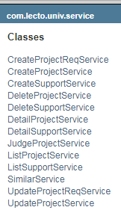
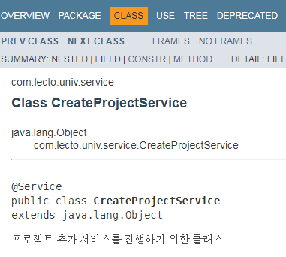
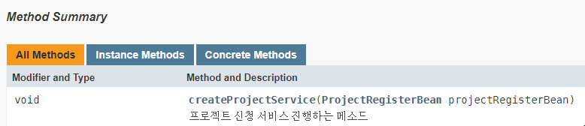
프로젝트 신청-Service
Notes:
다음은 서비스입니다.
전체 서비스 계층에서 프로젝트 신청을 처리하는 ProjectService를 보실 수 있으며, (클릭)
사용되는 메소드입니다.

Slide 91
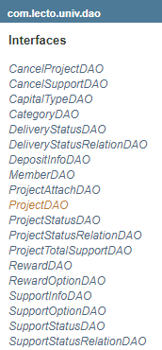
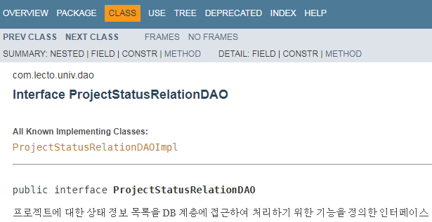
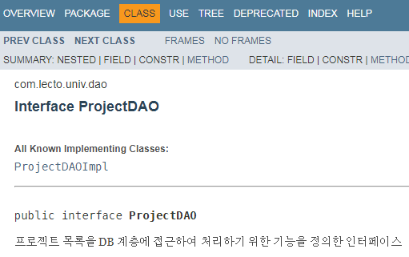
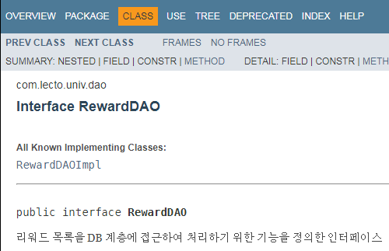
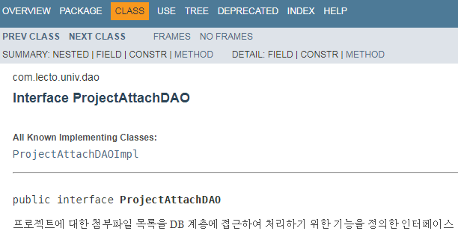

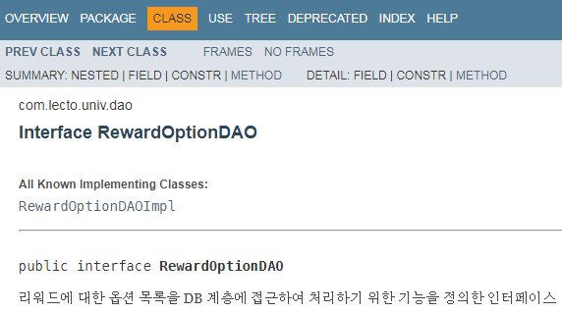
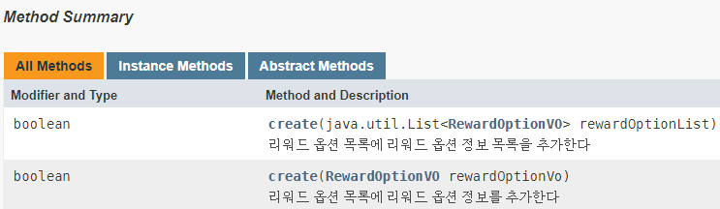
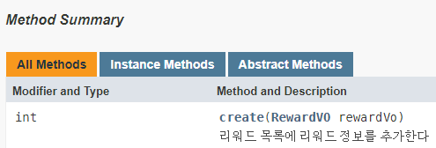




프로젝트 신청-DAO
Notes:
마지막으로 DAO입니다.
DAO의 경우 interface 타입과, 실제 구현 타입으로 나누어져있기 때문에 인터페이스로 설명드리겠습니다.
우선 프로젝트 정보를 저장을 위한 ProjectDAO를 보실 수 있으며, (클릭)
프로젝트 첨부 파일 정보를 저장을 위한 ProjectAttachDAO, (클릭)
프로젝트 상태 정보 저장을 위한 ProjectStatusRelationDAO, (클릭)
프로젝트 달성정보를 저장하는 ProjectTotalSupportDAO, (클릭)
리워드 정보를 저장하는 RewardDAO, (클릭)
리워드 옵션들의 정보를 저장하는 RewardOptionDAO와 메소드를 보실 수 있습니다.
이렇게 API 문서 작성을 통해 저희 프로그램을 ~~할 수 있게 하였습니다.
이상으로 제 발표를 마치고, 다음 발표자가 이어서 진행하겠습니다.

